Slide 1
FACEBOOK - opprett en profil og bli kjent med tjenesten
Læringsmål:
Å kunne logge på og av Facebook
Å kjenne til personvern og sikkerhetsinnstillinger og hvordan
man forandrer disse
Å vite hva en tidslinje er
Å kjenne til funksjonene og ikonene
på menylinjen
Å kunne søke etter venner, grupper
og lignende
Å kunne legge til venner i vennelisten
Å kunne følge grupper, bedrifter o.l.
Å like, kommentere og dele artikler
og bilder
Chatte med andre brukere
Notes:
Przed rozpoczęciem szkolenia omów cele nauki z kursantami.
Dzięki temu będzie im łatwiej się uczyć i zapamiętać to, czego się nauczyli.

Slide 2
Część 1
Co to jest Facebook?

Slide 3

Co to jest Facebook?
1
Notes:
Facebook to sieciowa usługa społecznościowa. Oznacza to, że jest to internetowa społeczność, której można używać, by komunikować się z innymi.
Aby móc korzystać z Facebooka, trzeba mieć na nim profil. Osoby posiadające taki profil mogą kontaktować się z innymi osobami mającymi profil na Facebooku, oraz dzielić się z nimi zdjęciami, filmami video, wiadomościami, swoimi przemyśleniami itp. Niektóre strony na Facebooku można przeglądać także wtedy, gdy nie ma się założonego profilu, nie można jednak wtedy pisać komentarzy, dzielić się z innymi, ani też robić innych rzeczy, których nauczymy się na tym kursie.
Niektórzy korzystają z Facebooka, aby utrzymywać kontakt z dawnymi przyjaciółmi i rodziną. Wiele grup rekreacyjnych, stowarzyszeń i drużyn korzysta z Facebooka, by się organizować i przesyłać swoim członkom wiadomości; wiele firm i organizacji korzysta z Facebooka, by komunikować się z klientami i użytkownikami.
To, jak będziecie korzystać z Facebooka i do czego będziecie go używać, zależy wyłącznie od was. Możecie zdecydować się na zamieszczanie wielu rzeczy, albo nie zamieszczać nic. NIE MA OBOWIĄZKU zamieszczania zdjęć bądź tekstów na Facebooku, jeśli nie ma się na to ochoty; wiele osób ma profil wyłącznie po to, by być na bieżąco z tym, co się dzieje. I to jest jak najbardziej w porządku.
Na Facebooku są także ustawienia, dzięki którym możecie decydować, z kim chcecie utrzymywać kontakt, kto będzie widzieć to, co piszecie i zdjęcia/filmy, które zamieszczacie oraz jakie informacje na wasz temat mogą przeczytać inne osoby.
Jeżeli po jakimś czasie stwierdzicie, że nie chcecie już dłużej być na Facebooku, możecie usunąć swój profil. O usuwaniu profilu oraz ochronie danych i ustawieniach bezpieczeństwa będziemy mówić później.
Tak samo jak w przypadku konta poczty elektronicznej, możecie korzystać z Facebooka w swojej przeglądarce, bądź pobrać aplikację/program na smartfon lub tablet. Obydwa sposoby funkcjonują równie dobrze; do celów tego kursu nie ma znaczenia, który z nich wybierzecie, jednak zazwyczaj łatwiej jest korzystać z aplikacji, jeśli korzystacie ze smartfonu lub tabletu. Kolejne etapy oraz objaśnienia, które tu omawiamy, są niezależne od środka technicznego, jakiego używacie, jednak zdjęcia pojawiające się na waszym ekranie mogą czasami nieco się różnić. Jeżeli nie będziecie pewni, co macie zrobić albo gdzie nacisnąć, po prostu zapytajcie. W tych przypadkach, w których różnica między obrazem z przeglądarki a obrazem z aplikacji jest niewielka, zdjęcie pokazywane przeze mnie na ekranie pochodzi z przeglądarki na komputerze.

Slide 4
Część 2
Załóż profil
Notes:
Założenie profilu użytkownika na Facebooku wystarczy wykonać raz; dlatego nie przejmujcie się, jeśli nie zapamiętacie wszystkiego z pierwszej części kursu. Ważne jest natomiast, żebyście postępowali zgodnie z instrukcjami, które pojawią się na waszym ekranie oraz pytali, jeśli się nad czymś zastanawiacie. Nie martwcie się, jeśli to, co widzicie na ekranie, nie zawsze wygląda dokładnie tak, jak to, co pokazuję w prezentacji. Wygląd Facebooka oraz innych usług sieciowych ciągle się zmienia, lecz podstawowe elementy pozostają takie same. Właśnie to jest ważne i tego nauczycie się z czasem, kiedy będziecie już bardziej doświadczonymi użytkownikami.
Zanim przejdziesz dalej, musisz upewnić się, że wszyscy kursanci uruchomili komputer lub tablet i otworzyli przeglądarkę internetową lub sklep z aplikacjami.

Slide 5
Załóż profil
2
www.facebook.no
Notes:
Aby założyć profil na Facebooku, musicie najpierw wejść na stronę www.facebook.no lub pobrać aplikację Facebook ze swojego sklepu z aplikacjami (dotyczy wyłącznie użytkowników tabletów i smartfonów).
Poproś wszystkich uczestników o wpisanie adresu i przejście do strony lub o pobranie aplikacji.

Slide 6
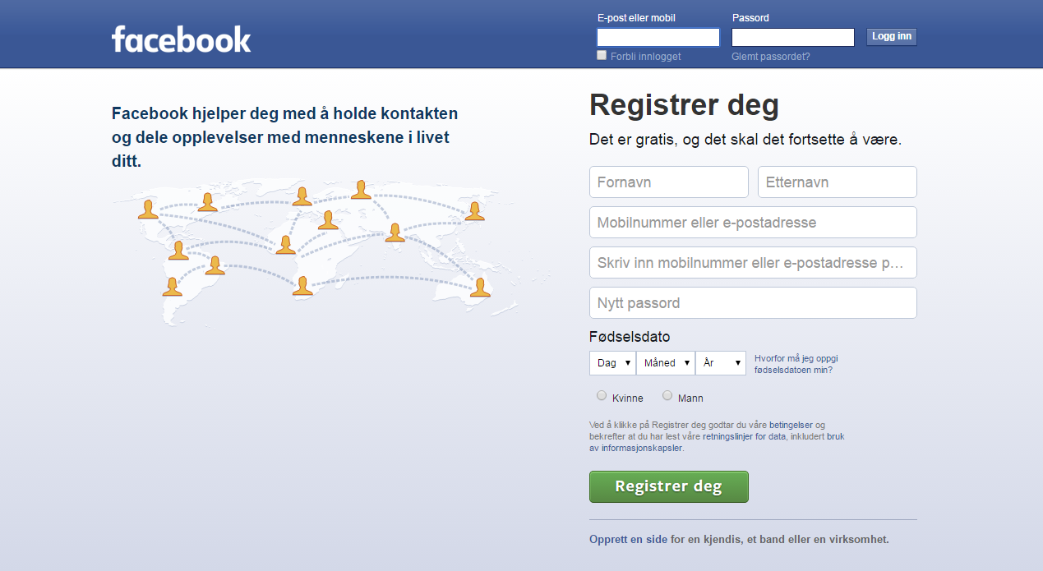
Załóż profil
2
Notes:
Jeśli wpisaliście adres prawidłowo, znajdziecie się na tej stronie. Jeśli pobraliście aplikację, musicie odnaleźć ją na swoim urządzeniu mobilnym, aby ją otworzyć.

Slide 7


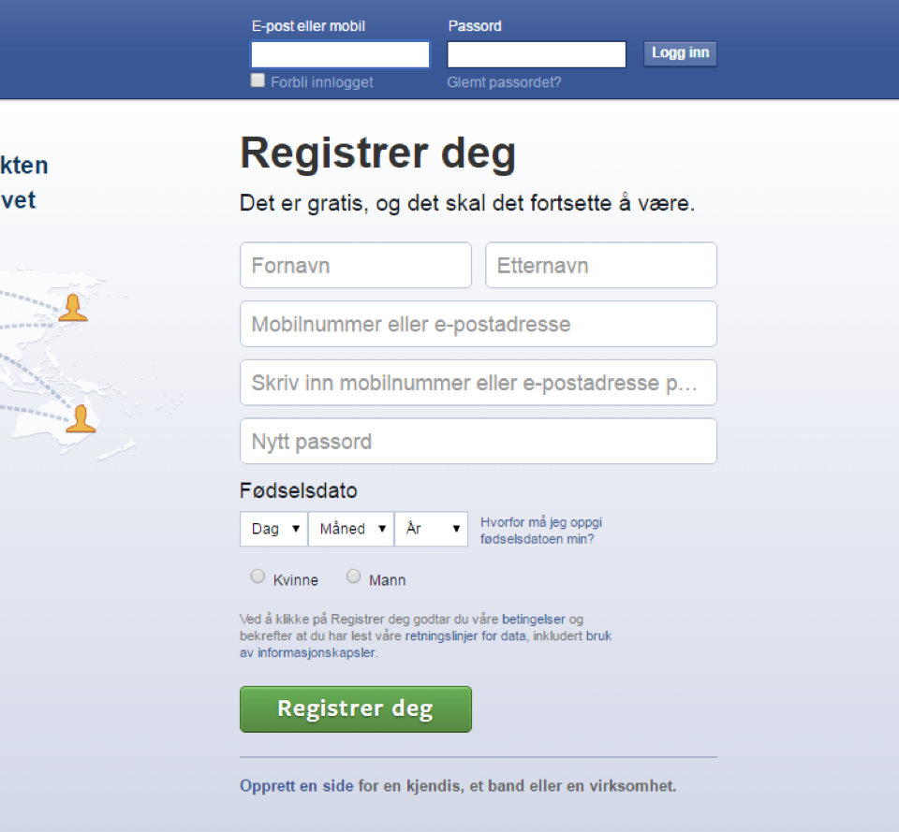
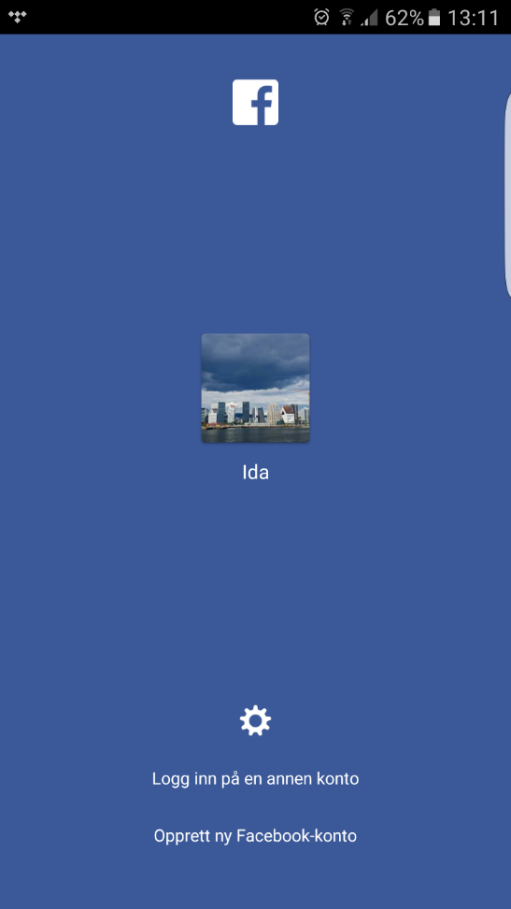
Załóż profil
2
Notes:
Założenie konta na Facebooku jest czymś, co trzeba wykonać tylko JEDEN raz. W związku z tym postarajcie się postępować krok po kroku zgodnie z instrukcjami, podczas gdy będziemy je omawiać. Nie załamujcie się, jeśli czujecie, że nie zapamiętacie wszystkiego. Jeśli nie będziecie czegoś pewni albo czegoś nie zrozumiecie, zgłoście mi to zaraz, a ja wam pomogę.
Upewnij się, że wszyscy weszli na właściwą stronę lub pobrali aplikację.

Slide 8
Załóż profil
2
Notes:
Osoby korzystające z przeglądarki muszą wpisać informacje, o które zostaną poproszone w polu „Zarejestruj się”.
Osoby korzystające z aplikacji muszą nacisnąć na „Załóż nowe konto Facebook” i postępować zgodnie z pojawiającymi się instrukcjami.
Poczekaj z przejściem do dalszych etapów kursu, aż wszyscy wpiszą niezbędne informacje.

Slide 9
Załóż profil
2
Notes:
Kiedy wpiszecie już wszystkie potrzebne informacje, naciśnijcie na przycisk „Zarejestruj się”.

Slide 10
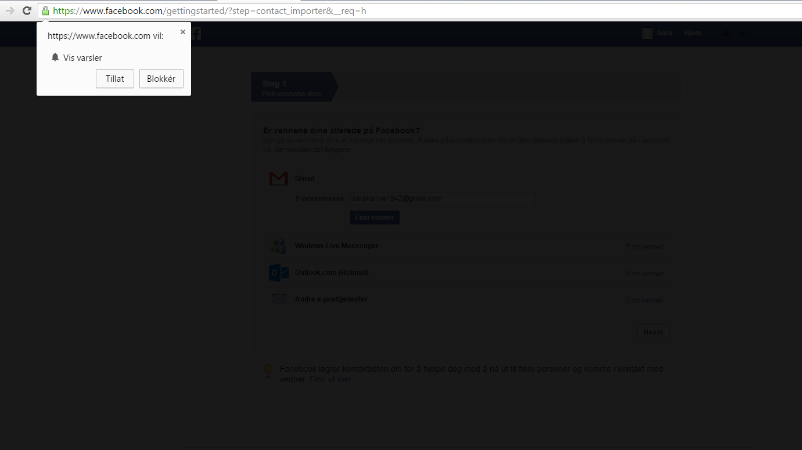
Załóż profil
2
Notes:
U niektórych strona zrobi się teraz czarna i pojawi się niewielki komunikat, w którym Facebook zapyta, czy może pokazywać wam powiadomienia. Oznacza to, że za każdym razem, kiedy coś się wydarzy na waszym koncie Facebook, usłyszycie ciche „pling” albo na waszym ekranie pojawi się komunikat.

Slide 11
Załóż profil
2
Notes:
Jeśli chcecie otrzymywać takie powiadomienia, naciśnijcie „Zezwalaj”. Jeśli nie chcecie ich otrzymywać, naciśnijcie „Blokuj”. Jeżeli nie jesteście jeszcze pewni, czego chcecie, możecie nacisnąć na krzyżyk w prawym górnym rogu i zadecydować dopiero gdy staniecie się bardziej doświadczonymi użytkownikami Facebooka.
Poproś wszystkich, którzy otrzymali takie powiadomienie, by podjęli decyzję, a następnie przejdź do następnego slajdu.

Slide 12
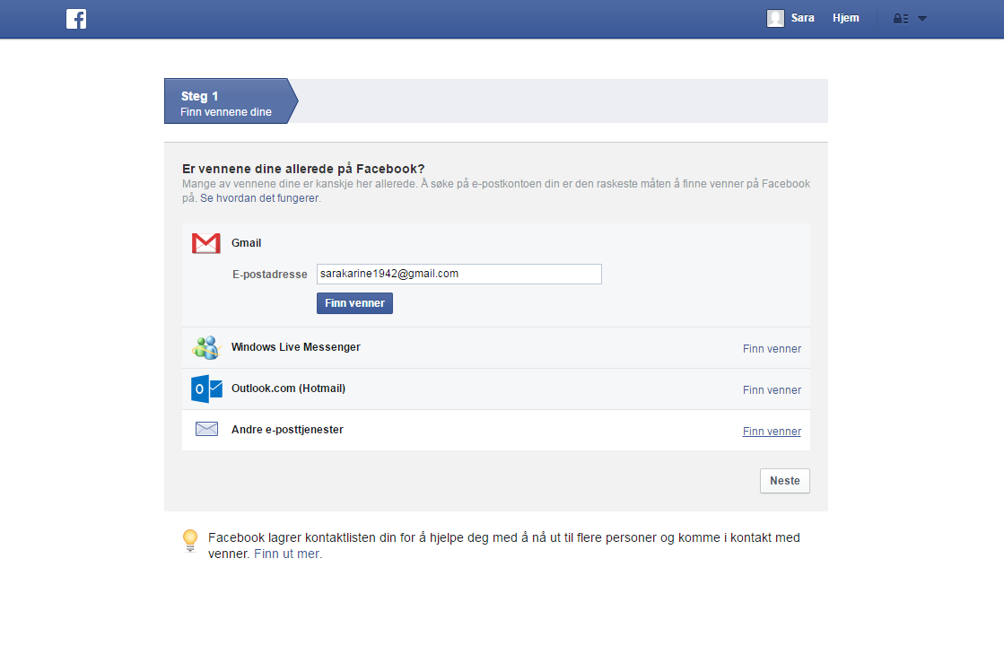
Załóż profil
2
Notes:
Facebook zaoferuje wam teraz pomoc w odszukaniu znajomych za pomocą przejrzenia twoich kontaktów w poczcie elektronicznej, jednak możecie też sami wyszukać te osoby, z którymi chcecie się kontaktować.

Slide 13
Załóż profil
2
Notes:
Dlatego przeskoczymy ten etap i zamiast tego naciśniemy na przycisk „Dalej” w dolnej części ekranu po prawej.

Slide 14
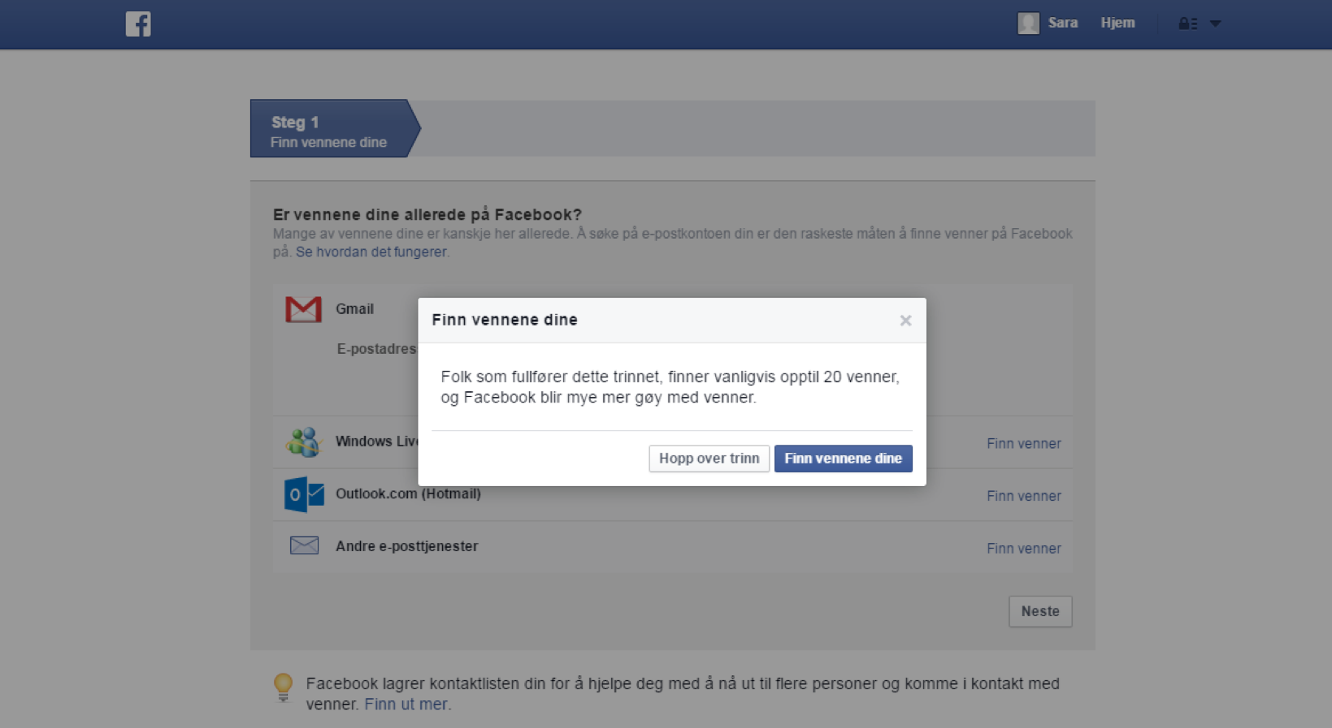
Załóż profil
2
Notes:
Naciśnijcie „Pomiń”.

Slide 15
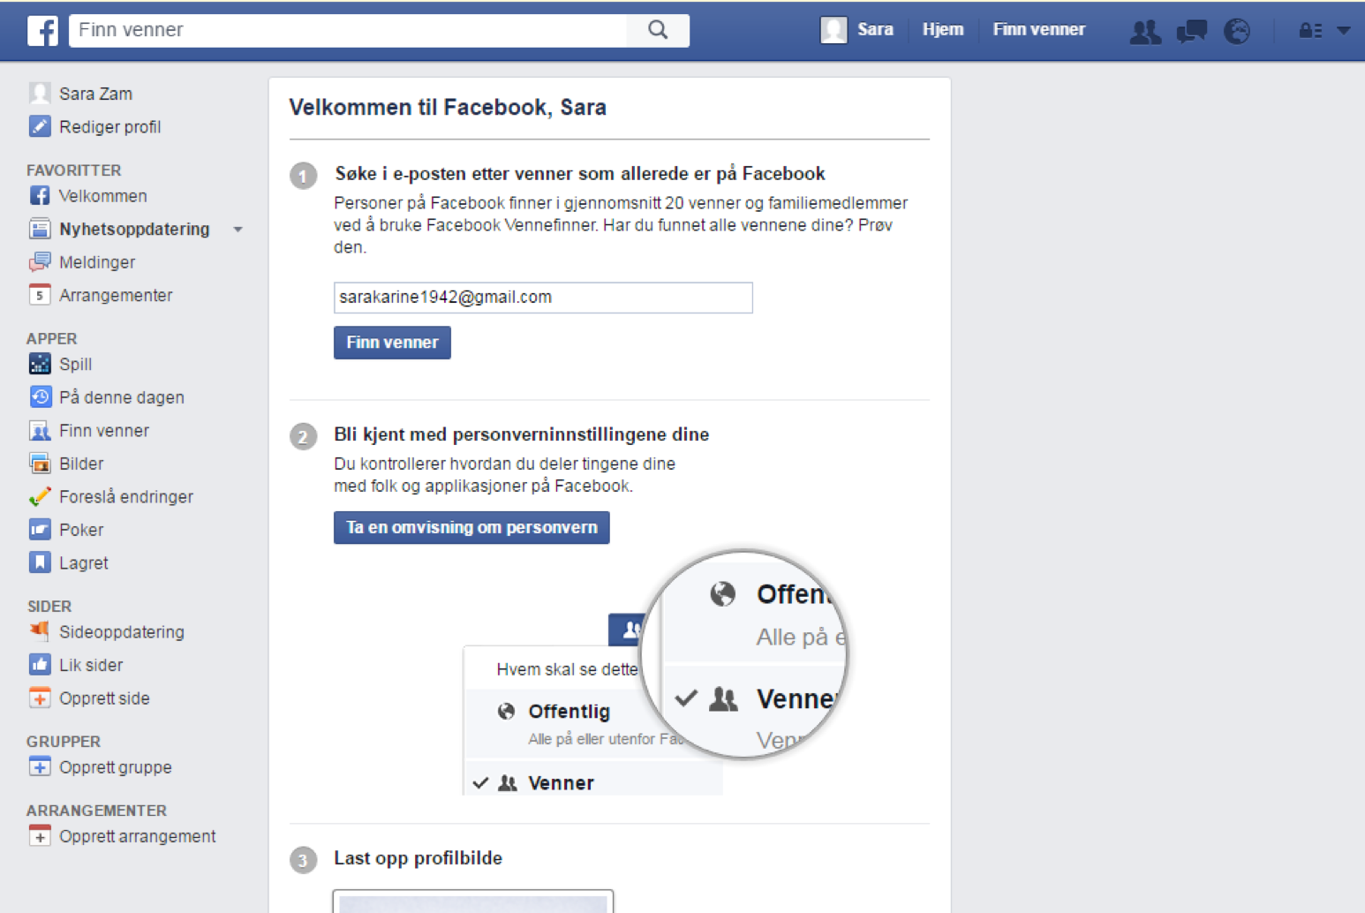
Załóż profil
2
Notes:
Pojawi się ta strona.
Aby ukończyć rejestrację, musicie wejść teraz na swoją pocztę.
Facebook wysłał wam właśnie e-mail, aby potwierdzić, że naprawdę jesteście tymi osobami, za które się podajecie.
Wiadomość została wysłana na ten adres e-mail, który podaliście podczas rejestracji.
Poproś wszystkich, by weszli na swoje konto pocztowe i sprawdzili, czy otrzymali wiadomość z Facebooka.

Slide 16
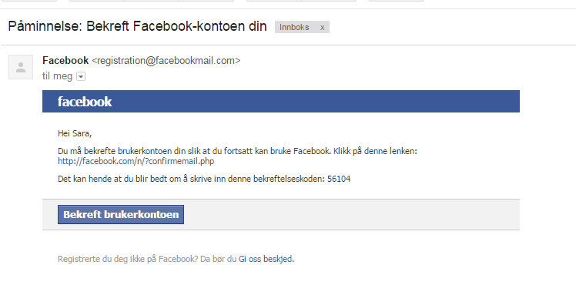
Załóż profil
2
Notes:
Pomóż tym osobom, które nie odnalazły wiadomości z Facebooka na swojej poczcie.
W niektórych przypadkach może się zdarzyć, że wiadomość trafiła do folderu „Wiadomości-śmieci”.
Wiadomość z Facebooka powinna wyglądać mniej więcej tak.

Slide 17
Załóż profil
2
Notes:
Naciśnijcie przycisk „Potwierdź konto”.

Slide 18
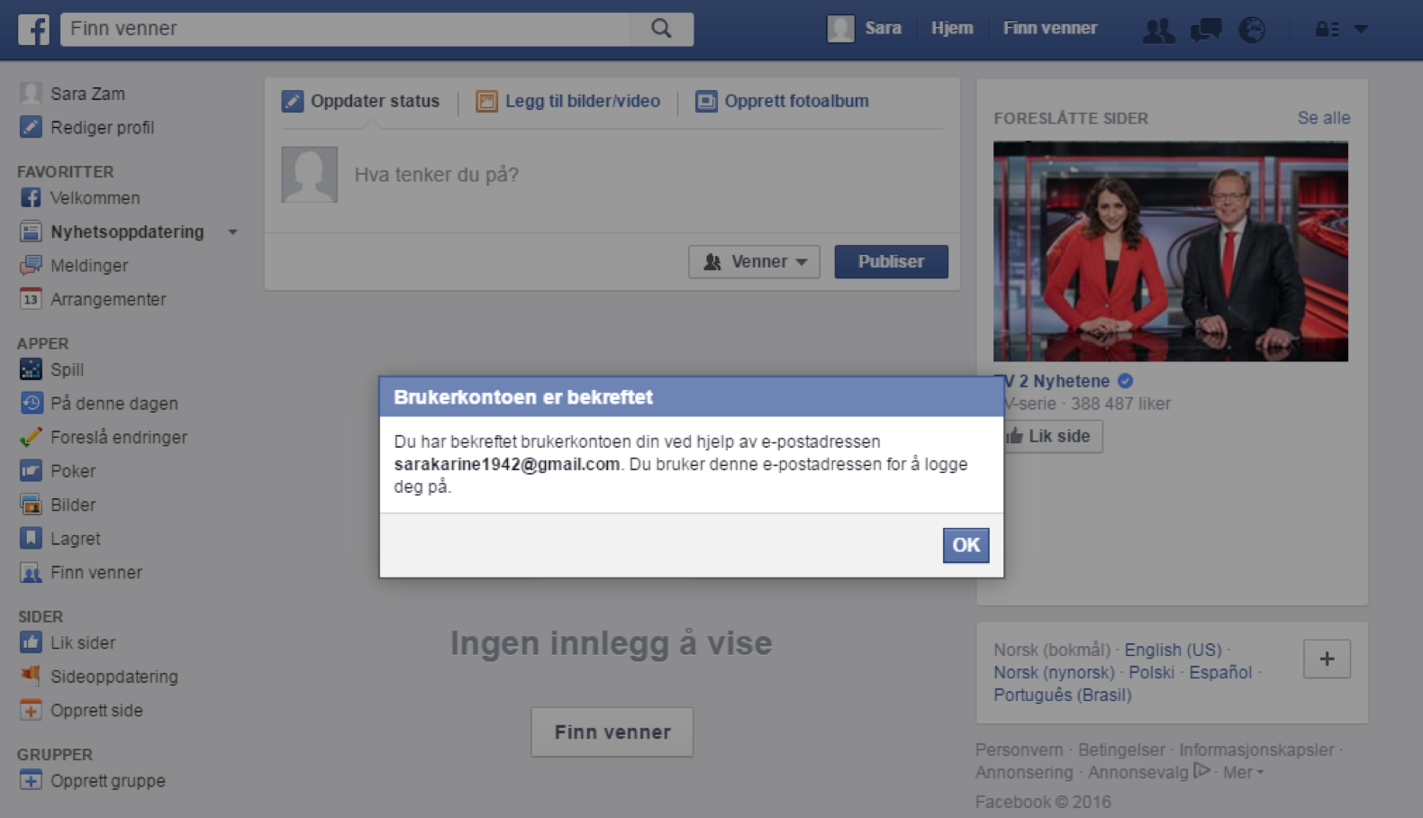
Załóż profil
2
Notes:
Na waszym ekranie powinna pojawić się ta strona wraz z tym komunikatem.

Slide 19
Załóż profil
2
Notes:
Naciśnijcie „Ok”.

Slide 20
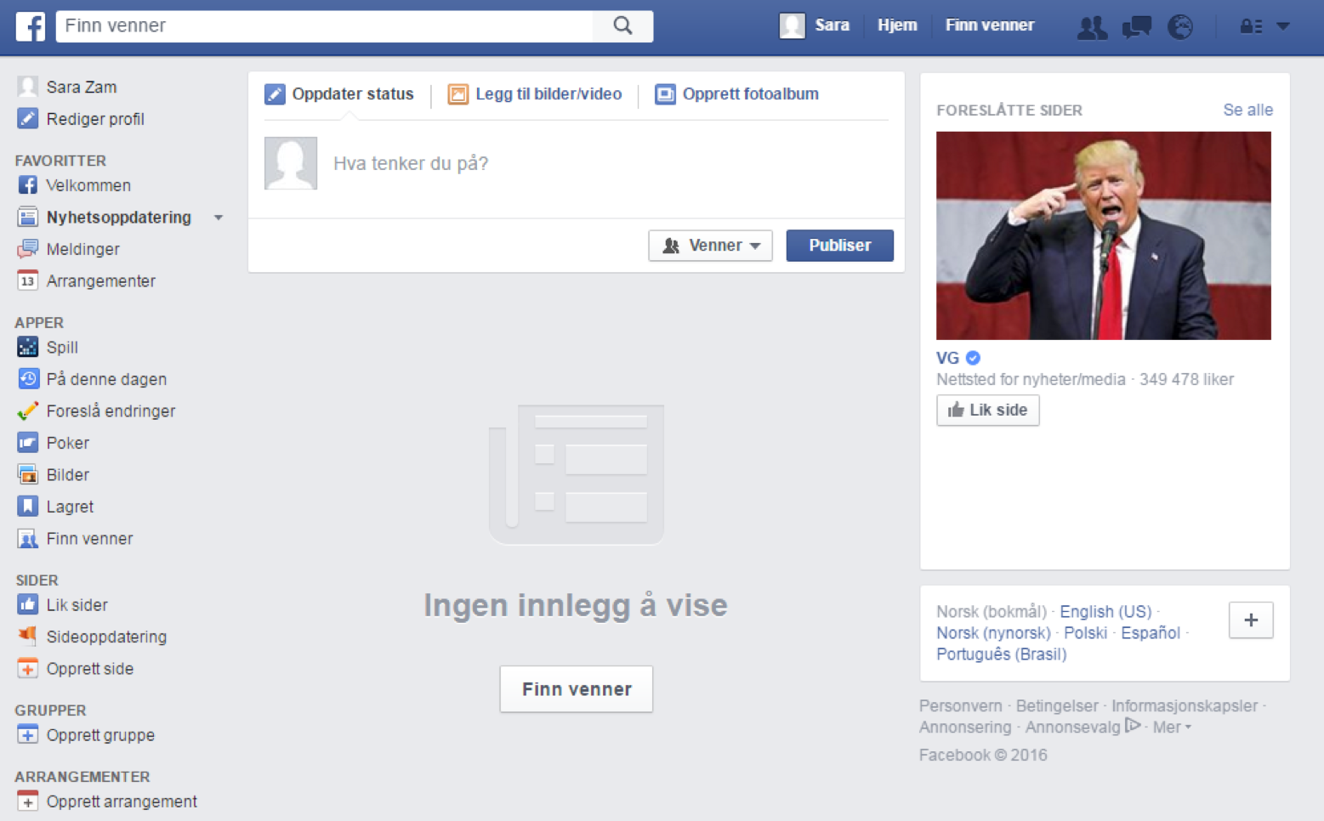
Załóż profil
2
Notes:
Jeśli pojawi się strona podobna do tej, oznacza to, że wasze konto użytkownika na Facebooku zostało utworzone.
Zapewne wyda wam się ono nieco puste w porównaniu z innymi stronami na Facebooku, które widzieliście, ale to dlatego, że wasze strony są nowe. Nie zostały jeszcze wypełniona treścią. Z czasem wasza strona się zapełni, jednak zanim to nastąpi, musimy porozmawiać o prywatności i bezpieczeństwie.

Slide 21
Część 3
Prywatność i bezpieczeństwo

Slide 22

Prywatność i bezpieczeństwo
3
Notes:
Na Facebooku sami możecie wybrać, co chcecie pokazać innym, kto może być przyjęty do grona waszych znajomych oraz kto ma prawo widzieć, że macie profil na Facebooku. Niektórzy decydują się na bardzo otwarty profil i dzielą się większością treści z innymi, zaś inni wybierają wariant pośredni, decydując się na dzielenie się jedynie częścią zamieszczanych treści.
Później możecie zmienić zdanie, jeśli uznacie, że chcecie zwiększyć lub zmniejszyć stopień prywatności.

Slide 23
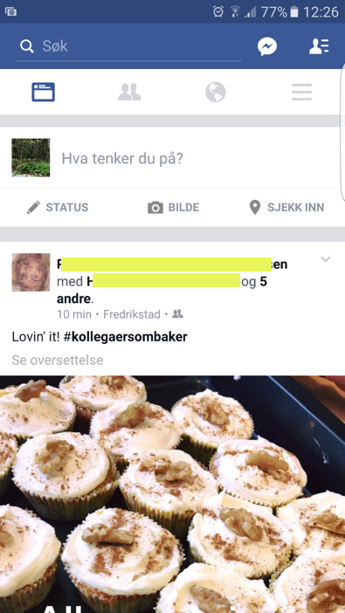
Prywatność i bezpieczeństwo
3
Notes:
Na waszych ekranach ta strona powinna nadal być na górze.

Slide 24
Prywatność i bezpieczeństwo
3
Notes:
Na górze strony widzicie pasek menu Facebooka. Jeśli korzystacie z aplikacji, pasek może być podzielony i znajdować się na górze i na dole ekranu.

Slide 25
Prywatność i bezpieczeństwo
3
Notes:
Jeśli korzystacie z przeglądarki, po prawej stronie paska menu widzicie ikonę przedstawiającą małą kłódkę z kilkoma kreskami obok.
Naciśnijcie ją.
Użytkownicy tabletów mają na ekranie przycisk menu składający się z trzech poziomych kresek. Odszukajcie go i naciśnijcie.

Slide 26
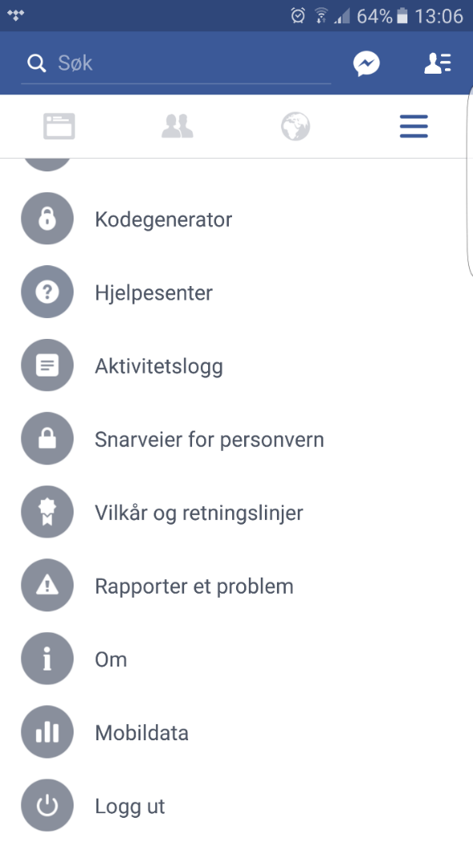
Prywatność i bezpieczeństwo
3
Notes:
Użytkownikom aplikacji pojawiła się długa lista z opcjami menu. Przewińcie ją niemal do samego dołu i odszukajcie opcję „Prywatność - skróty”. Naciśnijcie ją.

Slide 27
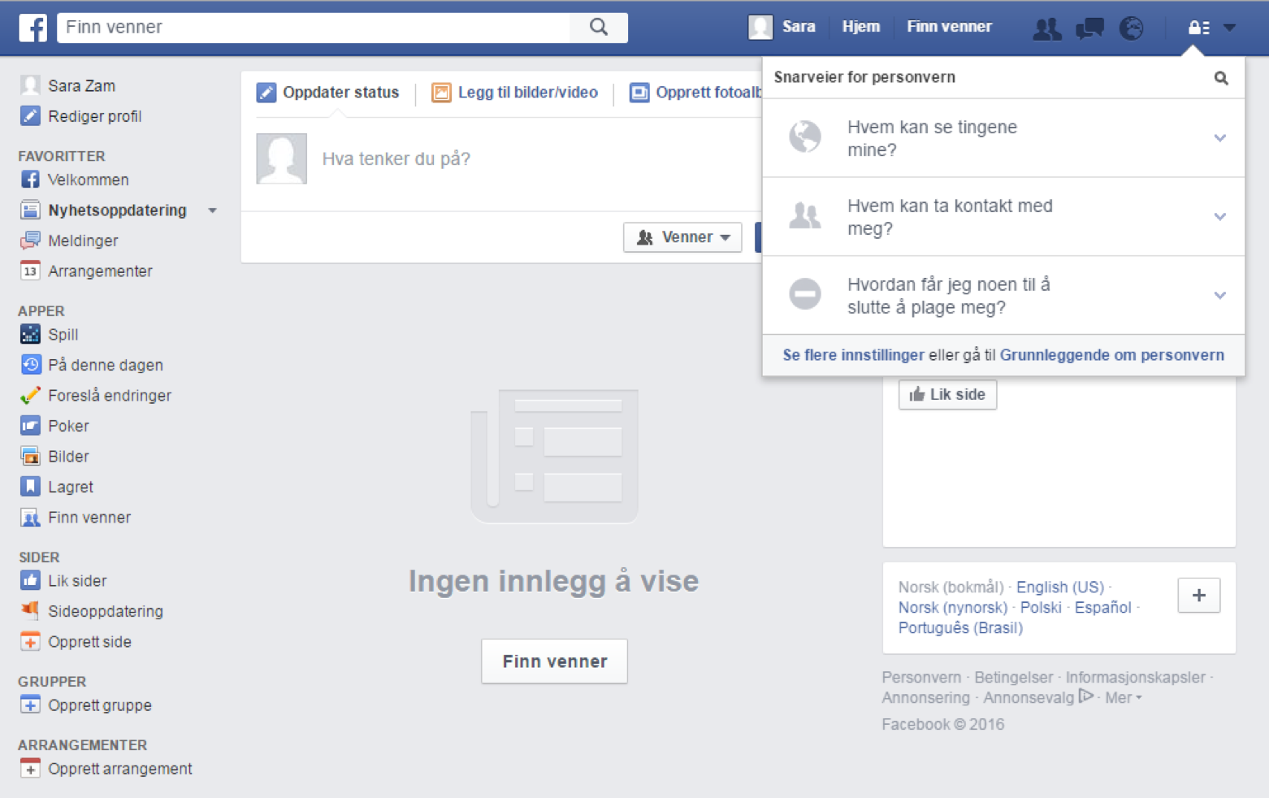
Prywatność i bezpieczeństwo
3
Notes:
Na ekranie pojawiło się krótkie menu.
Upewnij się, że wszyscy uczestnicy je widzą.

Slide 28
Prywatność i bezpieczeństwo
3
Notes:
Pierwsza opcja, jaka się pojawiła, to „Kto może zobaczyć dodawane przeze mnie treści?”. Naciśnijcie na strzałkę wskazującą w dół, aby zobaczyć więcej.

Slide 29
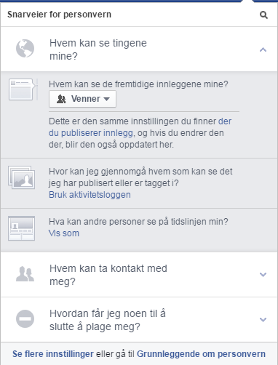
Prywatność i bezpieczeństwo
3
Notes:
Pojawiło się podmenu. Na górze widnieje „Kto może zobaczyć moje przyszłe posty?”, a na przycisku poniżej - „Znajomi”.

Slide 30
Prywatność i bezpieczeństwo
3
Notes:
Na Facebooku „Znajomi” to osoby, na kontakt z którymi wyraziliście zgodę. Albo odszukaliście je i zaprosiliście do znajomych, a oni się zgodzili (będziemy się o tym uczyć później), albo to oni was odszukali i zaprosili do znajomych, a wy przyjęliście zaproszenie.
Jednak jeśli nie dodaliście jeszcze na Facebooku żadnych znajomych, lecz pozostawicie ustawienia tak, jak są teraz, wasi przyszli znajomi będą mogli zobaczyć zdjęcia, komentarze, wiadomości oraz inne treści, jakie zdecydujecie się zamieścić na Facebooku.
Po naciśnięciu na przycisk „Znajomi” pojawią się różne opcje do wyboru. „Publiczne” oznacza, że zamieszczane przez was treści mogą zobaczyć wszyscy użytkownicy Facebooka, zaś „Tylko ja” oznacza, że tylko wy będziecie widzieć zamieszczane przez siebie treści. Aby zmienić ustawienia, wystarczy nacisnąć wybraną opcję. Najczęściej wybieraną opcją jest dzielenie się treściami ze znajomymi, ale jeśli chcecie wybrać inne ustawienia, możecie to oczywiście zrobić. Jeśli zechcecie, możecie także wrócić tu później i zmienić swoje ustawienia prywatności i bezpieczeństwa.

Slide 31
Prywatność i bezpieczeństwo
3
Notes:
Ponownie naciśnijcie na strzałkę, by zamknąć tę część menu.

Slide 32
Prywatność i bezpieczeństwo
3
Notes:
Następny punkt to „Kto może się ze mną kontaktować?”. Naciśnijcie na strzałkę po prawej stronie, aby zobaczyć menu.

Slide 33
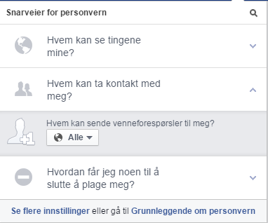
Prywatność i bezpieczeństwo
3
Notes:
Tu jest napisane, że wszyscy użytkownicy Facebooka mogą zaprosić was do znajomych, jeśli chcą. To najpopularniejsze ustawienie. Nie oznacza to, że wszyscy, czyli miliony użytkowników Facebooka, będą was zadręczać prośbami o przyjęcie do grona znajomych. Oznacza to wyłącznie, że te osoby, które odszukają wasze imię i nazwisko na Facebooku, mogą zobaczyć, że macie profil na Facebooku, oraz że mogą zaprosić was do znajomych. Zasadniczo mowa tu o osobach, które znaliście już wcześniej. Jeżeli otrzymacie zaproszenie do znajomych od osoby, od której nie chcecie takiego zaproszenia przyjąć, wystarczy nacisnąć "Zignoruj”, gdy takie zaproszenie się pojawi. Osoba, która przysłała wam zaproszenie, nie otrzyma żadnego powiadomienia lub wiadomości, jeśli zdecydujecie się zignorować jej zaproszenie.
Jeśli nie chcecie, by wszyscy mogli nawiązać z wami kontakt, alternatywą jest zezwolenie na nawiązanie kontaktu jedynie znajomym znajomych. Oznacza to, że zaproszenie do znajomych będą wam mogły wysłać tylko te osoby, które są facebookowymi znajomymi osoby będącej waszym znajomym na Facebooku. Jeśli chcecie wybrać to ustawienie, naciśnijcie na przycisk z napisem „Wszyscy” i wybierzcie drugą opcję, jaka pojawi się na liście.

Slide 34
Prywatność i bezpieczeństwo
3
Notes:
Ponownie naciśnijcie na strzałkę, by zamknąć tę część menu.

Slide 35
Prywatność i bezpieczeństwo
3
Notes:
Najniższy punkt na liście to „Jak mogę uniemożliwić komuś przeszkadzanie mi?”.
Warto wiedzieć o tej opcji, jeśli kiedyś jakaś osoba, z którą nie chcecie się kontaktować, będzie was nękać na Facebooku. Najprawdopodobniej nie będziecie potrzebować tej opcji.
Naciśnijcie na strzałkę.

Slide 36
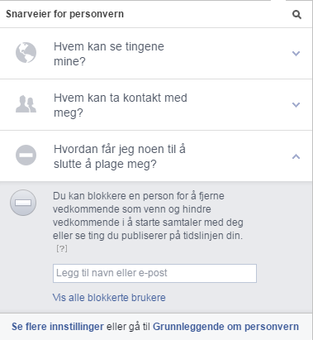
Prywatność i bezpieczeństwo
3
Notes:
W tym polu możecie wpisać imię i nazwisko lub adres e-mail osoby, z którą nie chcecie się więcej kontaktować. Nazywa się to „blokowaniem” osoby. Jednak, jak już zostało tu wspomniane, najprawdopodobniej nigdy nie będziecie musieli tego zrobić.

Slide 37
Część 4
Szukanie i dodawanie znajomych

Slide 38
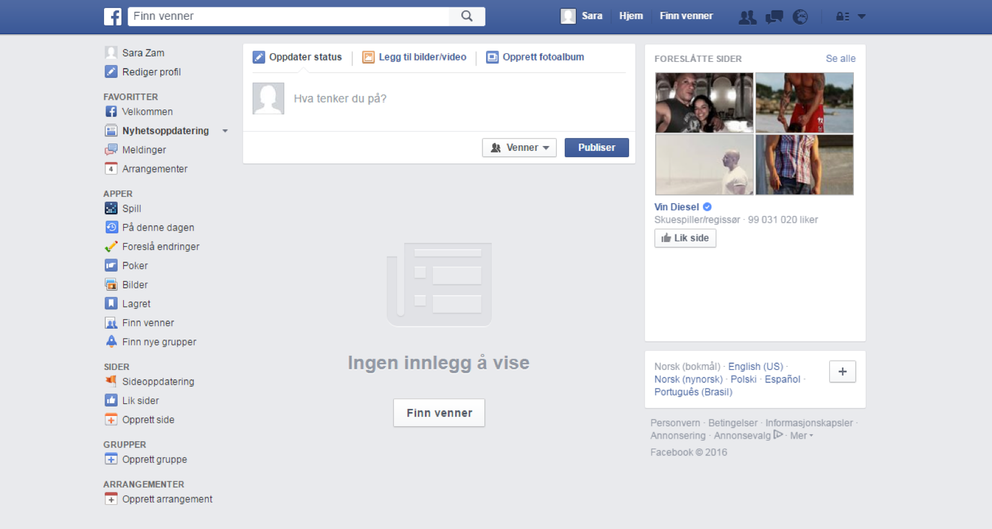
Szukanie i dodawanie znajomych
4
Notes:
Większość ludzi korzysta z Facebooka, aby utrzymywać kontakt, dzielić się zdjęciami, wiadomościami i innymi treściami z przyjaciółmi i znajomymi. Aby móc się z kimś kontaktować, musicie dodać tę osobę do znajomych.

Slide 39
Szukanie i dodawanie znajomych
4
Notes:
Aby znaleźć swoich przyjaciół na Facebooku, musicie ich odszukać. Większość używa swojego prawdziwego imienia i nazwiska oraz zdjęcia profilowego, a więc łatwo ich rozpoznać. Pole wyszukiwania znajduje się na górze strony lub aplikacji. Oznaczone jest małym rysunkiem szkła powiększającego. Kliknijcie na pole wyszukiwania i rozpocznijcie wpisywanie imienia i nazwiska osoby, której szukacie.

Slide 40
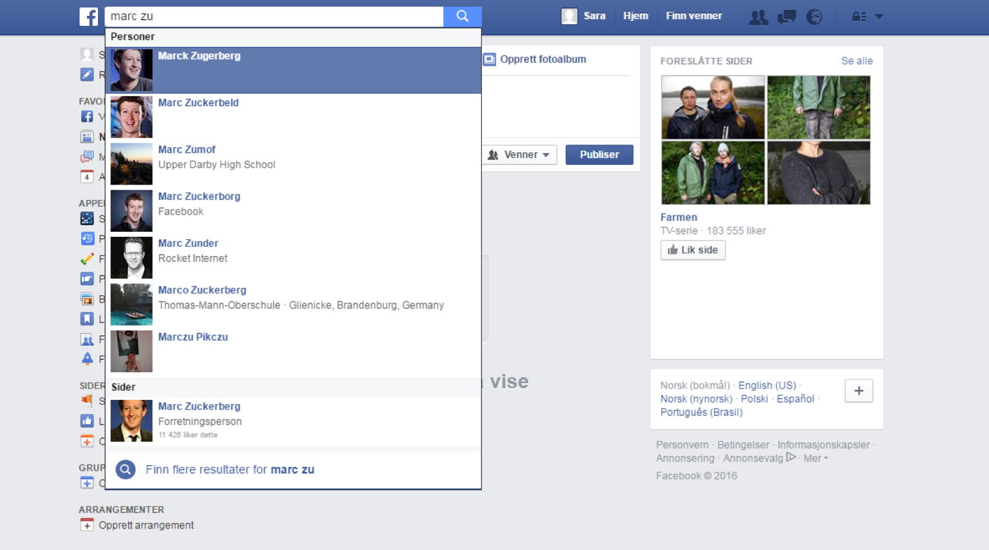
Szukanie i dodawanie znajomych
4
Notes:
Facebook poda wam podpowiedzi, kogo szukacie. Podpowiedzi te pojawiają się w liście pod polem, w którym wpisujecie imię i nazwisko poszukiwanej osoby. Jeśli wasz przyjaciel nie ma konta na Facebooku, nie znajdziecie go.
Kiedy zobaczycie, że na liście pojawiła się właściwa osoba, kliknijcie na jej nazwisko.

Slide 41
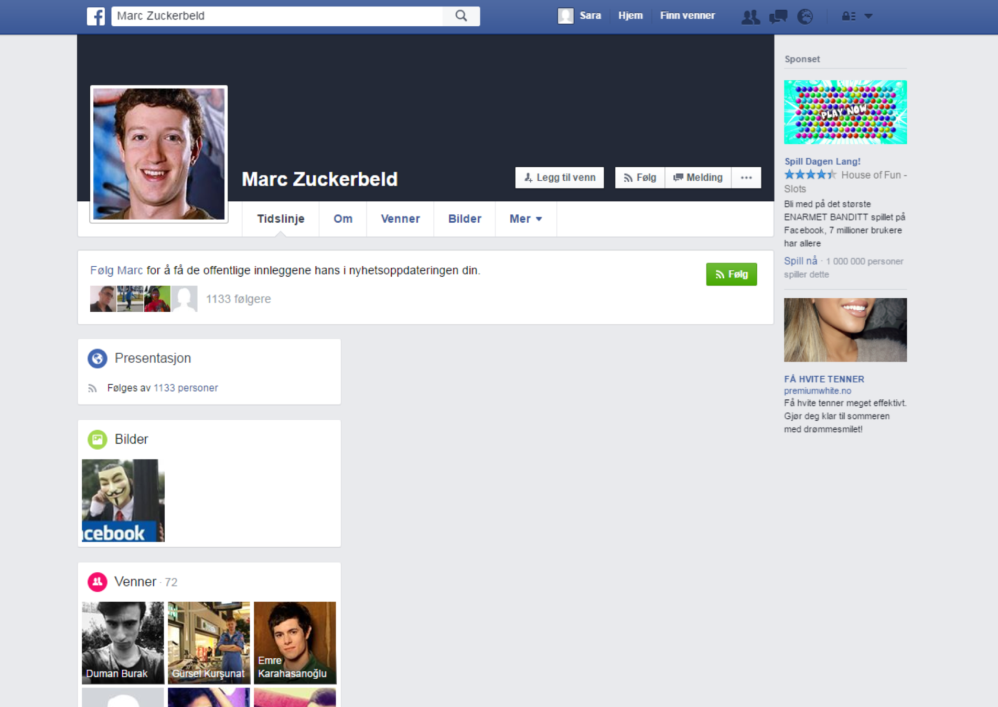
Szukanie i dodawanie znajomych
4
Notes:
Przejdziecie wtedy do jej strony na Facebooku, czyli do profilu tej osoby. Profil ten często nazywany jest „ścianką” lub „osią czasu”. W dalszej części kursu powiemy więcej o tym, co to jest oś czasu i jak można z niej korzystać.

Slide 42
Szukanie i dodawanie znajomych
4
Notes:
Aby dodać odszukaną osobę do znajomych, trzeba nacisnąć przycisk „Dodaj znajomego”.
Przycisk ten znajduje się w górnej części strony. Widnieje na nim ikonka ludzika i znak plus.

Slide 43
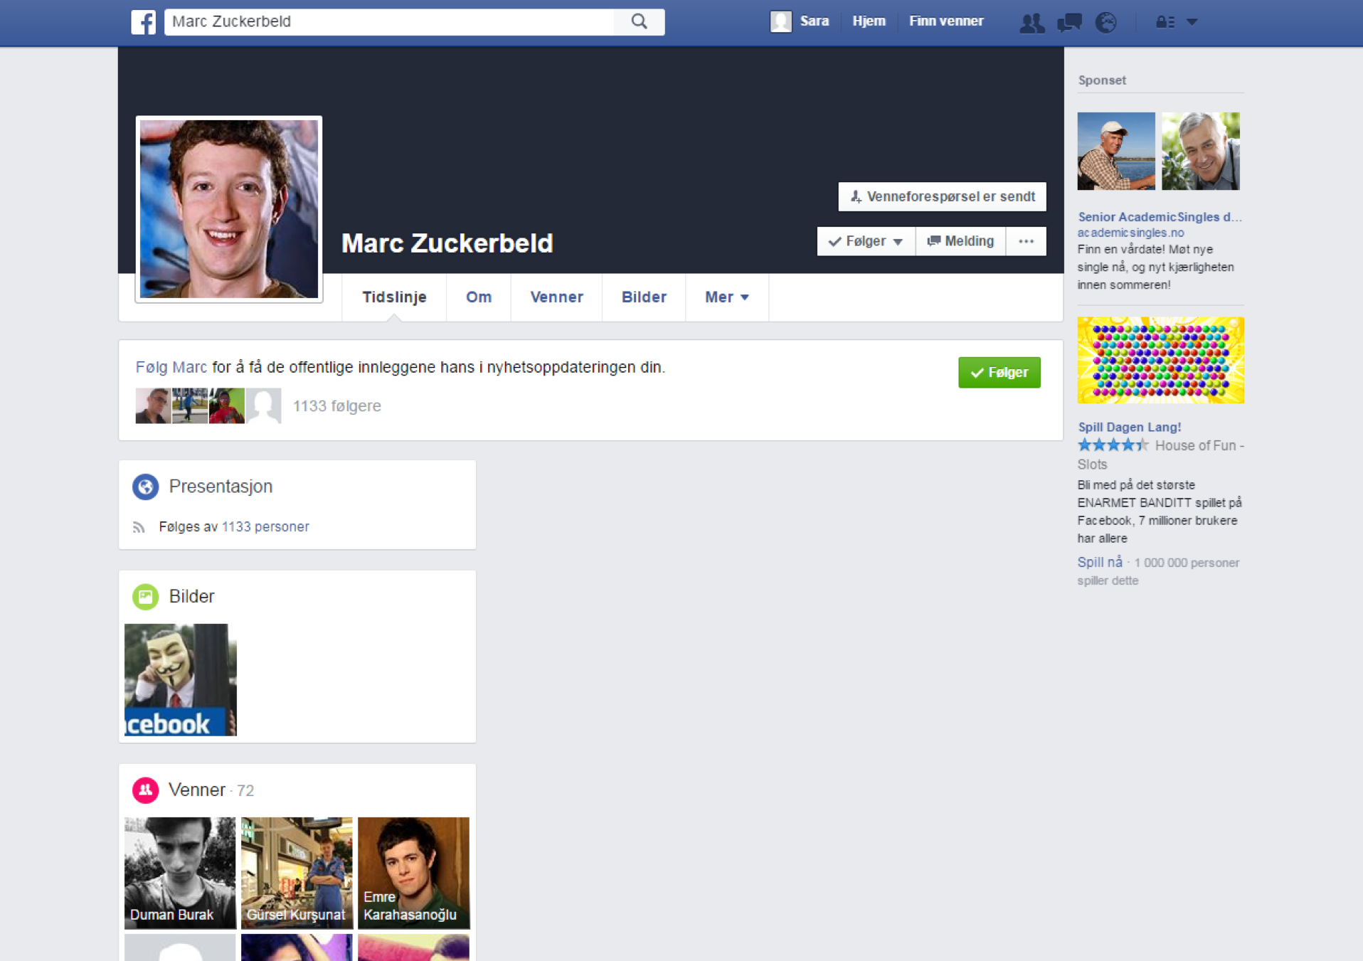
Szukanie i dodawanie znajomych
4
Notes:
Po jego naciśnięciu do tej osoby wysyłane jest zaproszenie do znajomych; osoba ta może je zaakceptować lub zignorować. Inni także mogą wysyłać takie zaproszenia do was.
Możecie więc zawsze wybrać, czy chcecie się kontaktować z daną osobą czy też nie. Później sprawdzimy, gdzie pojawiają się takie zaproszenia do znajomych.

Slide 44
Szukanie i dodawanie znajomych
4
Notes:
Na Facebooku można też odszukać firmy, przedsiębiorstwa, instytucje, kluby, drużyny sportowe i wiele innych. Robi się to tak samo, jak szuka się znajomych.
Rozpocznijcie wpisywanie nazwy organizacji itp., której szukacie, w polu wyszukiwania.

Slide 45
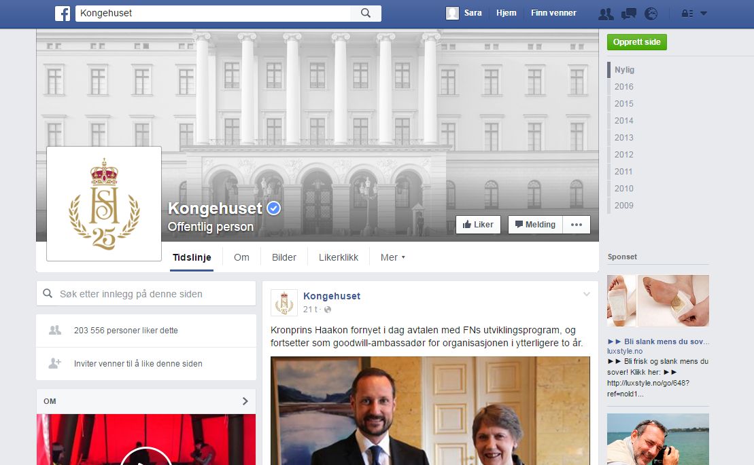
Szukanie i dodawanie znajomych
4
Notes:
Często jest tak, że nie możecie być znajomymi danej instytucji; możecie jednak ją „polubić”.
Robi się to, naciskając przycisk, na którym widnieje napis „Lubię to!” oraz rysunek uniesionego kciuka.

Slide 46
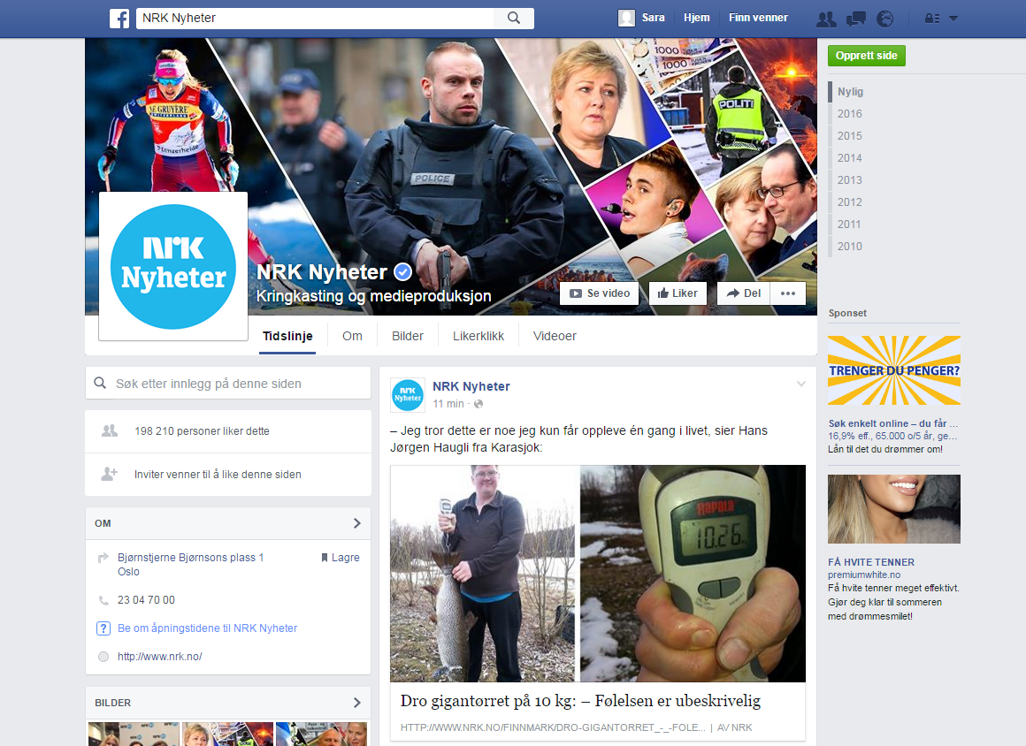
Szukanie i dodawanie znajomych
4
Notes:
Można polubić wiele różnych organizacji i osób. Po polubieniu będziecie widzieć udostępniane przez tę instytucję treści, np. wiadomości, zdjęcia, filmiki itp. Na Facebooku możecie mieć tyle tego rodzaju kontaktów, ile chcecie. Niektórzy mają wielu znajomych i „lubią” wiele profili, inni mają w znajomych jedynie bliską rodzinę lub kolegów z pracy.
Poproś wszystkich o odszukanie co najmniej jednego przyjaciela, członka rodziny bądź innej osoby za pomocą pola wyszukiwania, oraz o podjęcie próby wysłania im zaproszenia do znajomych lub polubienia. Może to zabrać trochę czasu.
Upewnij się, że wszyscy otrzymali potrzebną pomoc; pozwól, by pomagali sobie wzajemnie. Możesz powtórzyć tę część kursu, aż wszyscy uczestnicy będą nadążać. Zaproponuj, by uczestnicy wyszukali stronę gminy, lokalnej biblioteki itp.

Slide 47
Część 5
Co to jest oś czasu?

Slide 48
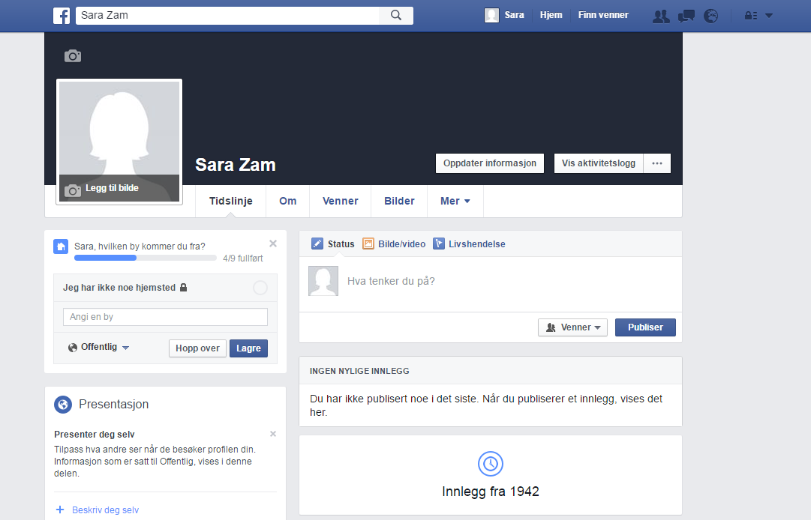
Co to jest oś czasu?
5
Notes:
Wszystkie osoby, firmy i inne podmioty korzystające z Facebooka mają swoją oś czasu. Oś czasu funkcjonuje jako profil osoby, której dotyczy. Można na niej uzyskać nieco informacji o danej osobie/instytucji, a także obejrzeć treści, którymi ta osoba/instytucja chce się podzielić z innymi na Facebooku. To, ile treści można zobaczyć, zależy od tego, czy jesteście znajomymi danej osoby, a także od zastosowanych ustawień prywatności. Niektórzy decydują się dzielić wieloma treściami, inni tylko niewielką ich częścią.

Slide 49

Co to jest oś czasu?
5
Notes:
Jeśli klikniecie na swoje imię na pasku menu, zobaczycie swoją oś czasu. Jeśli nie mieliście wcześniej profilu na Facebooku, na waszej osi czasu nie ma jeszcze zbyt wielu treści, jednak jeśli zechcecie, możecie zamieszczać na niej zdjęcia, linki do ciekawych artykułów lub zabawnych filmików. Jeśli chcecie, możecie też zamieścić więcej informacji oraz swoje zdjęcie.
Jeśli korzystacie z aplikacji, musicie ponownie nacisnąć ikonę menu. Na samej górze listy, która się pojawiła, widzicie swoje imię; naciśnijcie na nie, by przejść do waszej osi czasu.

Slide 50
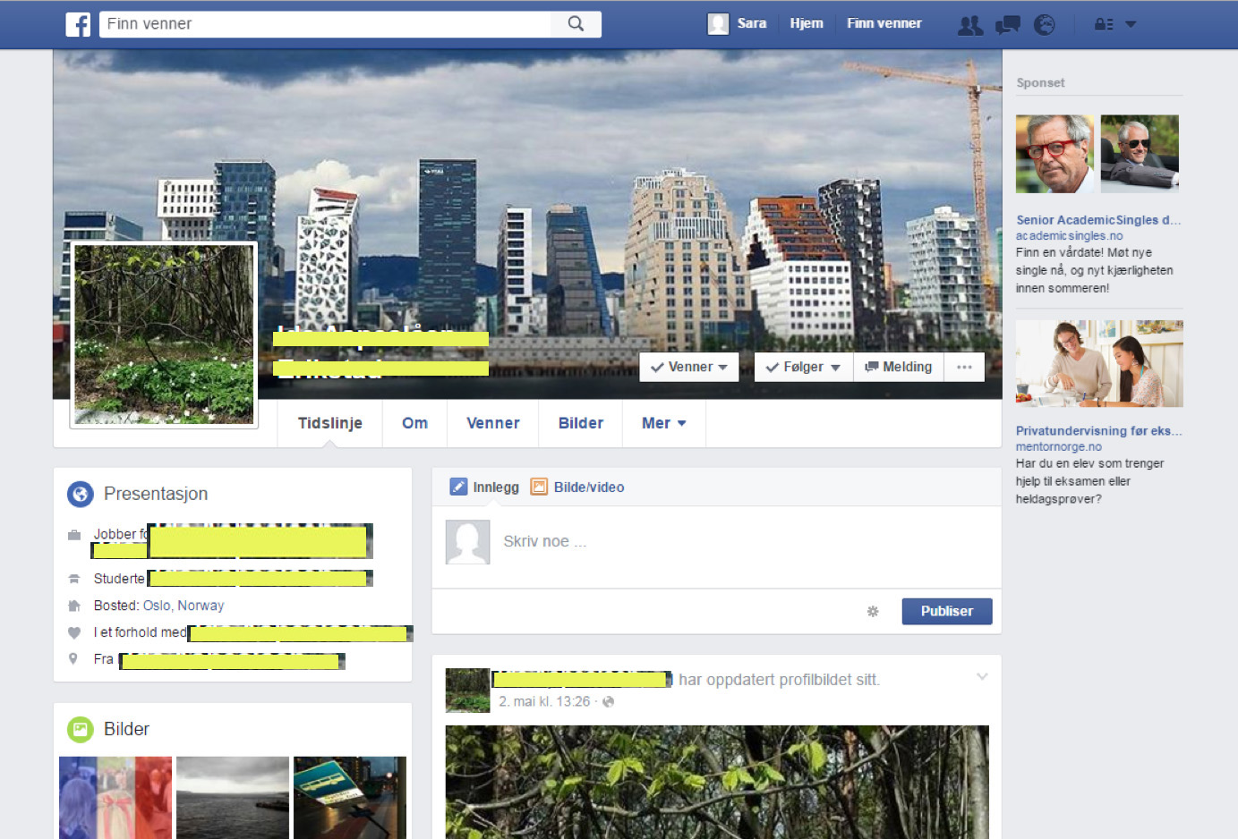
Co to jest oś czasu?
5
Notes:
Jeżeli wejdziecie na osie czasu osób, które dodaliście do znajomych lub które „polubiliście”, możecie zobaczyć, co osoby te zamieściły na swoje osi czasu. Za pomocą pola wyszukiwania znajdźcie osobę, której oś czasu chcesz zobaczyć i kliknijcie na jej imię. Przewińcie oś czasu w dół, by zobaczyć więcej.

Slide 51
Co to jest oś czasu?
5
Notes:
Możecie też napisać coś na osi czasu innej osoby, jeśli chcecie. Korzystacie wtedy z pola, w którym jest napisane „Napisz coś...”, ale pamiętajcie, że wszystko, co piszemy na osi czasu, może być widziane przez inne osoby, mające kontakt z osobą, na której osi czasu piszecie. To NIE jest odpowiednie miejsce na prywatne wiadomości. Jeśli chcecie przesłać wiadomość, bądź inną treść, która jest przeznaczona tylko dla JEDNEGO z waszych znajomych, musicie otworzyć czat.

Slide 52
Część 6
Czatowanie na Messengerze

Slide 53
Czatowanie na Messengerze
6
Notes:
Aby przesłać na Facebooku wiadomość tylko do jednej konkretnej osoby, musicie wejść na czat. Czatowanie jest dość podobne do wysyłania SMS-ów; na czacie macie większą kontrolę na tym, kto zobaczy waszą wiadomość niż w przypadku napisania wiadomości na osi czasu.
Aby rozpocząć czat ze znajomym, wejdźcie na jego/jej oś czasu i odszukajcie przycisk z napisem „Wiadomość” oraz obrazkiem komiksowego dymku. Kliknijcie na przycisk, by rozpocząć czat.
Jeśli korzystacie z aplikacji Facebook na smartfonie czy tablecie i nie korzystaliście wcześniej z czatu, otrzymacie powiadomienie, że musicie pobrać aplikację o nazwie „Messenger”. Ta aplikacja jest konieczna, by móc czatować na Facebooku za pośrednictwem smartfona lub tabletu.
Poczekaj, aż wszyscy, którzy muszą pobrać Messengera, zrobią to, zanim przejdziesz dalej.

Slide 54
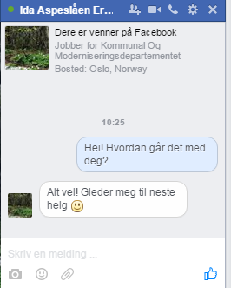
Czatowanie na Messengerze
6
Notes:
Jeśli korzystacie z przeglądarki, okno czatu otworzy się w prawym dolnym rogu ekranu.
Jeśli korzystacie z aplikacji, okno czatu otworzy się w innym programie, który nazywa się „Messenger”.
Dzieje się to automatycznie; okno czatu zasłoni cały ekran.

Slide 55
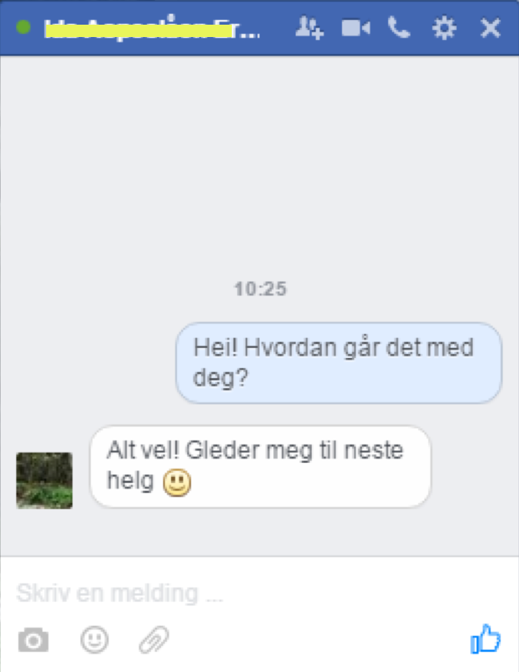
Czatowanie na Messengerze
6
Notes:
Na czacie widoczne są wszystkie wiadomości wymieniane przez was z osobą, z którą czatujecie. Wiadomości wysyłane przez was ukazują się po prawej stronie, a wiadomości osoby, z którą rozmawiacie - po lewej.
Aby wpisać wiadomość, kliknijcie na białe pole na dole okna czatu, w którym jest napisane „Wpisz wiadomość…”.

Slide 56
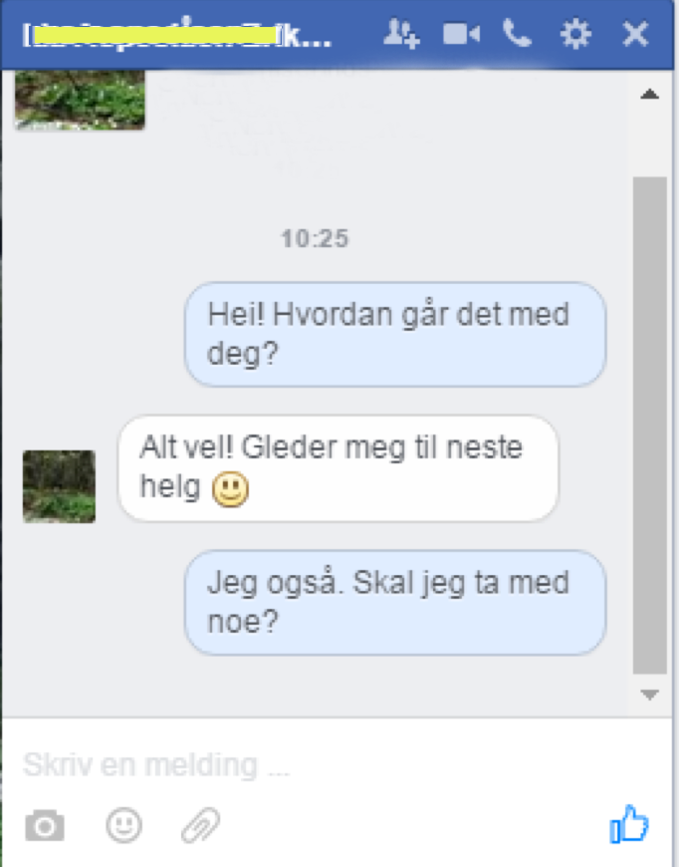


Czatowanie na Messengerze
6
Enter
Notes:
Po napisaniu wiadomości naciśnijcie na klawiaturze „Enter”, aby wysłać wiadomość.

Slide 57

Czatowanie na Messengerze
6
Notes:
Jeśli korzystacie z aplikacji, naciśnijcie na obrazek strzałki/papierowego samolotu, który pojawił się obok waszej wiadomości.

Slide 58
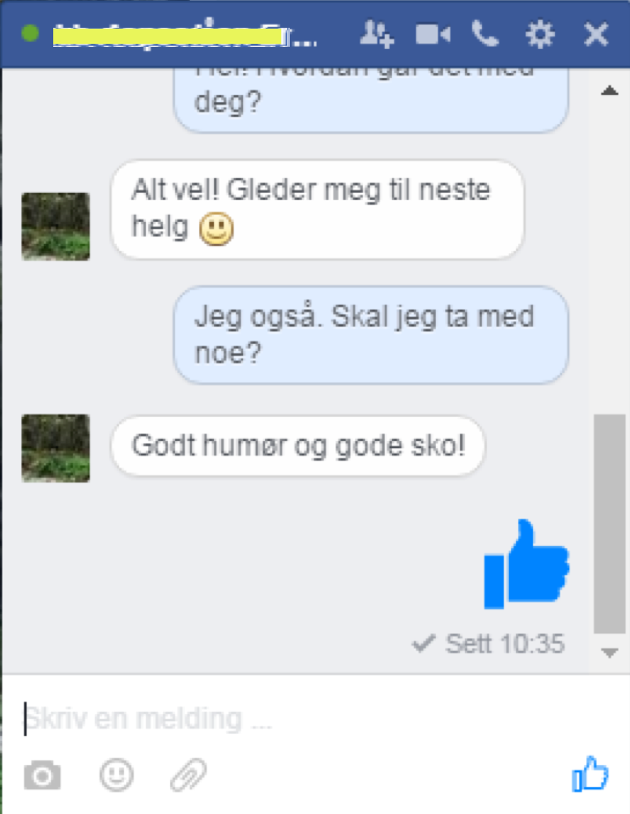
Czatowanie na Messengerze
6
Notes:
Na Facebooku często korzysta się z symbolu kciuka w górę tj. „Lubię to!”; może on oznaczać, że coś lubicie, zgadzacie się z czymś, bądź zauważyliście to, co dana osoba chciała przekazać. Możecie używać tego symbolu także na czacie. Znajduje się on na dole po prawej stronie.

Slide 59
Czatowanie na Messengerze
6
Notes:
Później możecie też spróbować załączać na czacie zdjęcia, ikonki emoji (uśmiechnięte buzie) lub dokumenty, lecz na tym kursie nie będziemy się zajmować tymi zagadnieniami. Wypróbujcie swoją wiedzę ze znajomym z Facebooka, który/a jest nieco bardziej doświadczony albo ćwiczcie z osobami, które są dziś z wami na kursie.

Slide 60
Czatowanie na Messengerze
6
Notes:
Warto też wiedzieć, że możliwe jest czatowanie z więcej niż jedną osobą naraz, rozpoczęcie videorozmowy, wykorzystywanie czatu do rozmów telefonicznych itd. Wypróbujcie te możliwości, korzystając z symboli tu przedstawionych. Wszystkie te symbole są również dostępne w aplikacji na tablet i smartfon; wyglądają tak samo, ale znajdują się w innym miejscu w oknie.

Slide 61
Część 7
Lubienie, komentowanie i udostępnianie

Slide 62
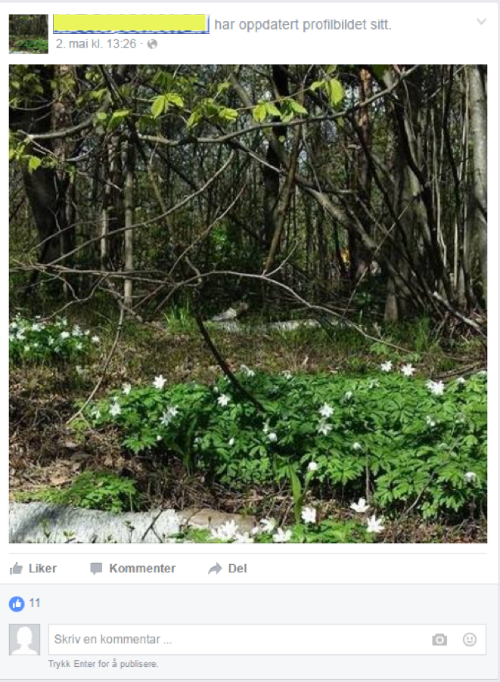
Lubienie, komentowanie i udostępnianie
7
Notes:
Facebook umożliwia też użytkownikom komentowanie oraz dalsze udostępnianie zdjęć, komentarzy, artykułów oraz innych treści, jakie znajomi, firmy, podmioty komercyjne itp. zamieszczają na Facebooku.

Slide 63
Lubienie, komentowanie i udostępnianie
7
Notes:
Funkcje, które to umożliwiają, znajdują się pod, lub czasem obok danego zdjęcia, komentarza czy artykułu. Nazywają się „Lubię to!”, „Komentarze” i „Udostępnij”, i są opatrzone łatwymi do rozpoznania symbolami. Możecie skorzystać z jednej lub więcej tych funkcji, jeśli zobaczycie coś, na co chcecie zareagować w sposób, który zobaczą inni użytkownicy.

Slide 64
Lubienie, komentowanie i udostępnianie
7
Notes:
Funkcja „Lubię to!” to szybki sposób na zareagowanie na to, co zamieścił nadawca. Pokazana jest jako dłoń z kciukiem uniesionym do góry.

Slide 65
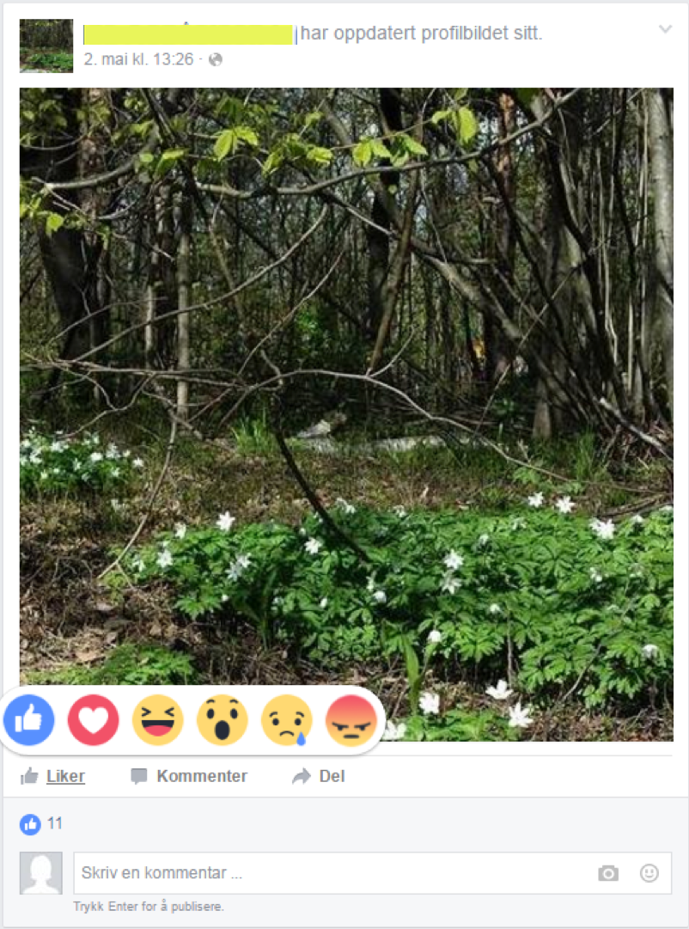
Lubienie, komentowanie i udostępnianie
7
Notes:
Jeśli korzystacie z komputera, najedźcie wskaźnikiem myszy na przycisk „Lubię to!”; pojawią się różne ikony. Na telefonie i tablecie umieśćcie palec na „Lubię to!” i przytrzymajcie, dopóki nie pokażą się ikony.
Następnie wskażcie lub kliknijcie na symbol, który najlepiej wyraża waszą reakcję na zamieszczoną treść. Możecie wybrać spośród: „kciuk do góry”, „serce”, „śmiech”, „zaskoczenie/szok”, „smutek” lub „złość/zdenerwowanie”.
Dla wielu osób najczęściej stosowanym symbolem jest „kciuk w górę”. Korzystanie z tych ikon nazywane jest „lajkowaniem” zdjęcia, artykułu czy komentarza.

Slide 66
Lubienie, komentowanie i udostępnianie
7
Notes:
Można też napisać własny komentarz do zdjęcia lub innych treści zamieszczonych na Facebooku.
Aby zamieścić komentarz, naciśnijcie na przycisk „Komentarze” lub…

Slide 67
Lubienie, komentowanie i udostępnianie
7
Notes:
… kliknijcie na pole, w którym jest napisane „Napisz komentarz...”.

Slide 68
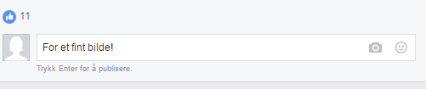

Lubienie, komentowanie i udostępnianie
7
Enter
Go
Return
Notes:
Wpiszcie swój komentarz. Jeśli korzystacie z komputera stacjonarnego lub laptopa, naciśnijcie „Enter”, by zakończyć wpisywanie komentarza i zamieścić go na Facebooku. Wasz komentarz pojawi się pod zdjęciem/treścią, którą skomentowaliście.

Slide 69
Lubienie, komentowanie i udostępnianie
7
Notes:
Jeśli korzystacie ze smartfona lub tabletu, naciśnijcie na ikonę wyglądającą jak strzałka/papierowy samolot, aby opublikować komentarz (tego samego symbolu używamy podczas czatowania).

Slide 70
Lubienie, komentowanie i udostępnianie
7
Notes:
Możecie także udostępnić zdjęcie lub treść, którą zamieścili inni, na swojej osi czasu. Aby to zrobić, naciśnijcie przycisk „Udostępnij”.

Slide 71
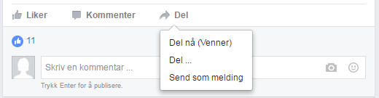
Lubienie, komentowanie i udostępnianie
7
Notes:
Pojawią się wtedy trzy opcje, które teraz omówimy.

Slide 72
Lubienie, komentowanie i udostępnianie
7
Notes:
Jeśli wybierzecie opcję „Opublikuj (znajomi)”, dana treść/zdjęcie pojawi się na waszej osi czasu, gdzie wasi znajomi będą mogli ją zobaczyć.

Slide 73
Lubienie, komentowanie i udostępnianie
7
Notes:
Jeśli wybierzecie opcję „Udostępnij…”, otworzy się nowe okno.

Slide 74
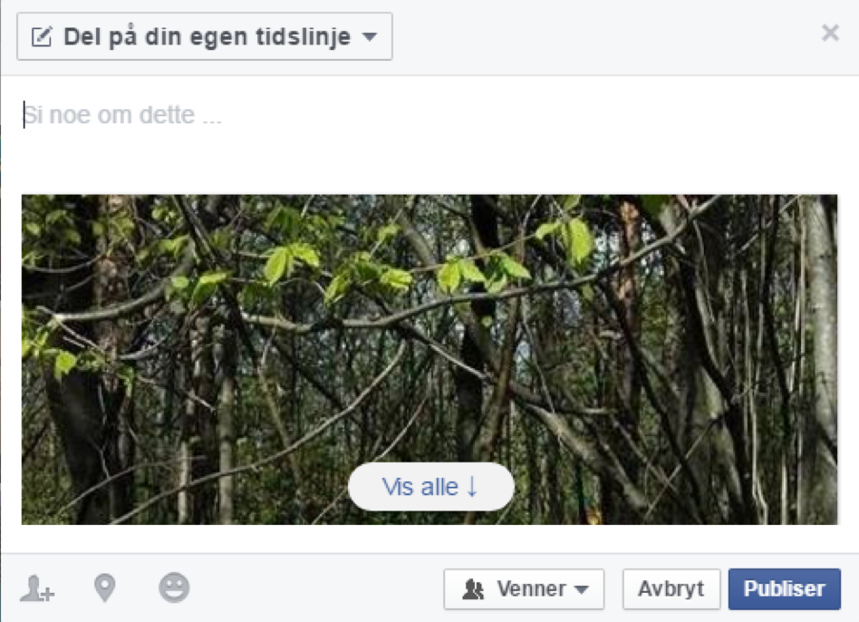
Lubienie, komentowanie i udostępnianie
7
Notes:
Tu możecie wpisać coś w polu „Napisz coś o tym…”.

Slide 75
Lubienie, komentowanie i udostępnianie
7
Notes:
Jeśli naciśniecie potem na przycisk „Opublikuj”, treść wraz z waszym komentarzem zostanie zamieszczona na waszej osi czasu.

Slide 76
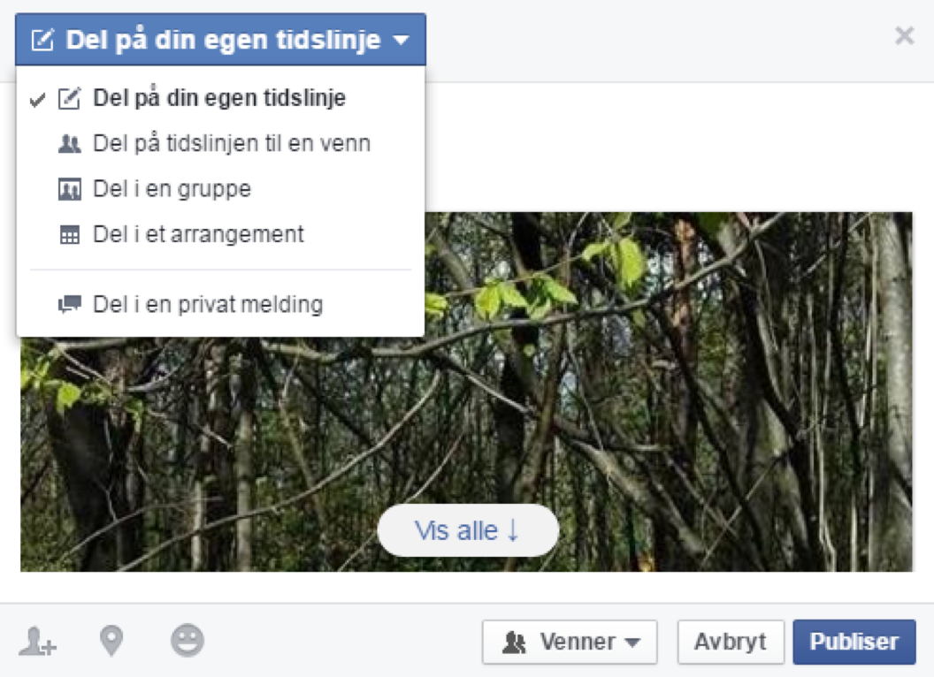
Lubienie, komentowanie i udostępnianie
7
Notes:
Jeśli chcecie zamieścić zdjęcie/treść na innej stronie niż wasza oś czasu, możecie to zrobić, klikając na rozwijane menu na górze okna, tam, gdzie teraz jest napisane „Udostępnij na osi czasu”. Pojawią się różne opcje udostępniania do wyboru.

Slide 77
Lubienie, komentowanie i udostępnianie
7
Notes:
Możecie wybrać udostępnienie danej treści na osi czasu (ścianie) znajomego, w grupie lub w wydarzeniu. Kliknijcie na opcję, którą chcecie wybrać. W tym przykładzie chcemy udostępnić daną treść na osi czasu znajomego.

Slide 78
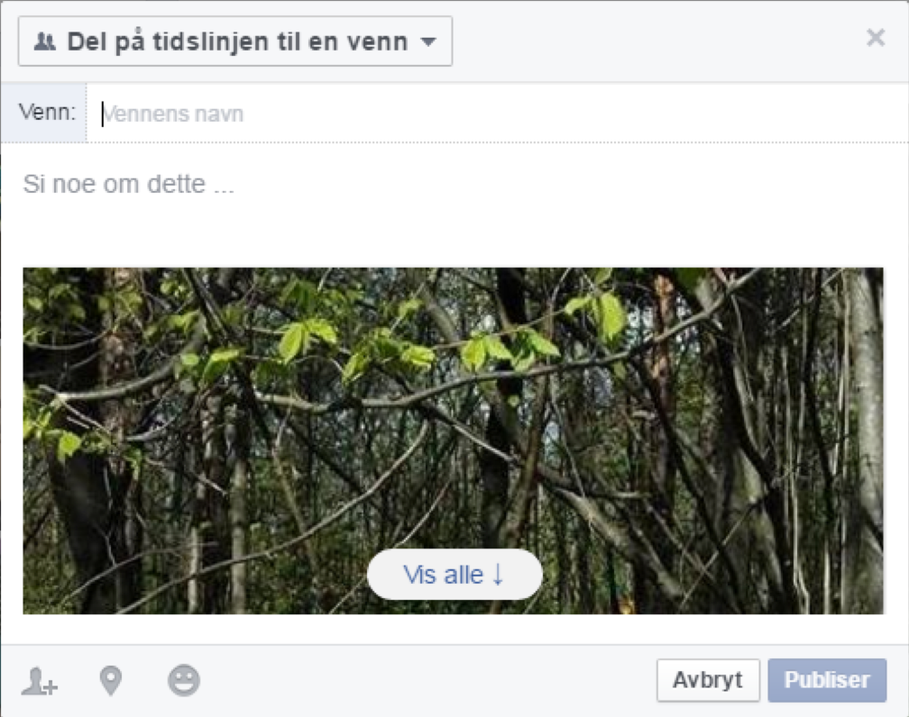
Lubienie, komentowanie i udostępnianie
7
Notes:
Bez względu na to, którą opcję wybierzecie, okno, które się pojawi, będzie wyglądać niemal tak samo.
Najpierw zostaniecie poproszeni o podanie imienia i nazwiska znajomego lub nazwy grupy/wydarzenia. Wpiszcie je w polu „Znajomy”. Jeśli chcecie, możecie wpisać więcej znajomych.

Slide 79
Lubienie, komentowanie i udostępnianie
7
Notes:
Możecie też wpisać tu krótką wiadomość lub komentarz, zanim udostępnicie daną treść.

Slide 80
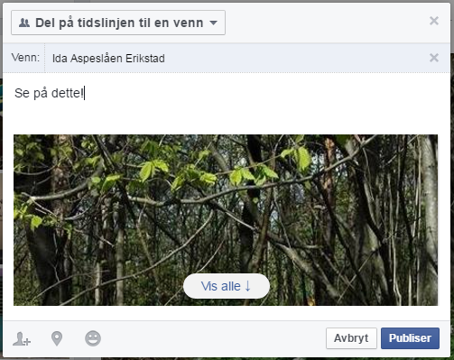
Lubienie, komentowanie i udostępnianie
7
Notes:
Po wpisaniu wszystkich odbiorców oraz dodaniu ewentualnego komentarza możecie nacisnąć „Opublikuj”.

Slide 81
Lubienie, komentowanie i udostępnianie
7
Notes:
Ostatnią opcją do wyboru jest „Udostępnij w wiadomości prywatnej”. Po wybraniu tej opcji pojawi się okno wyglądające jak to okno, które pojawia się, gdy chcecie udostępnić coś na osi czasu, w grupie itp. Kiedy naciśniecie „Opublikuj”, wasza wiadomość, treść lub zdjęcie pojawi się w oknie czatu (tak jak w normalnej rozmowie na czacie). Dana treść będzie widoczna jedynie dla tej osoby/osób, którym zdecydowaliście się ją udostępnić. Osoby te mogą przesyłać wam odpowiedzi/reakcje na udostępnioną treść i możecie kontynuować rozmowę jako normalny czat.

Slide 82
Część 8
Poznaj lepiej pasek menu

Slide 83
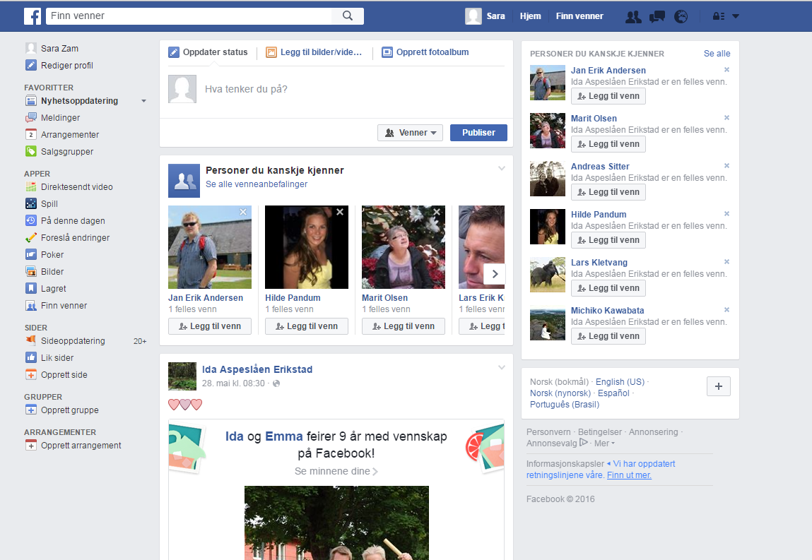
Poznaj lepiej pasek menu
8
Notes:
Pasek menu Facebooka to pasek znajdujący się na górze ekranu. Jeśli korzystacie z Facebooka na komputerze, pasek menu jest niebieski, lecz może wyglądać inaczej, jeśli korzystacie z aplikacji Facebook na tablecie lub smartfonie.

Slide 84
Poznaj lepiej pasek menu
8
Notes:
Może się zdarzyć, że menu będzie podzielone: niektóre funkcje będą na górze ekranu, a inne na dole. Większość funkcji, w tym te najważniejsze, są dostępne niezależnie od tego, czy korzystacie z przeglądarki czy aplikacji, choć podczas korzystania z aplikacji dostępnych jest nieco mniej opcji do wyboru.

Slide 85
Poznaj lepiej pasek menu
8
Notes:
Pole wyszukiwania już poznaliśmy: to za jego pomocą można odszukać znajomych, grupy, wydarzenia itp.

Slide 86
Poznaj lepiej pasek menu
8
Notes:
W przypadku użytkowników komputerów po prawej stronie paska menu widoczne są trzy opcje.
Przyjrzymy się im bliżej i sprawdzimy, gdzie się one znajdują w aplikacji.

Slide 87


Poznaj lepiej pasek menu
8
Notes:
Pierwsza opcja pokazuje wasze zdjęcie profilowe oraz imię i nazwisko. Jeśli na nią klikniecie, przejdziecie od razu na swoją oś czasu.

Slide 88
Poznaj lepiej pasek menu
8
Notes:
Aby odnaleźć tę opcję w aplikacji, naciśnijcie na symbol menu (trzy poziome linie). Pojawi się długa lista, na której widocznych jest wiele z tych opcji, które są cały czas widoczne podczas korzystania z Facebooka za pośrednictwem przeglądarki, a które są schowane, by zrobić więcej miejsca, kiedy korzystacie z aplikacji na smartfonie czy tablecie.

Slide 89
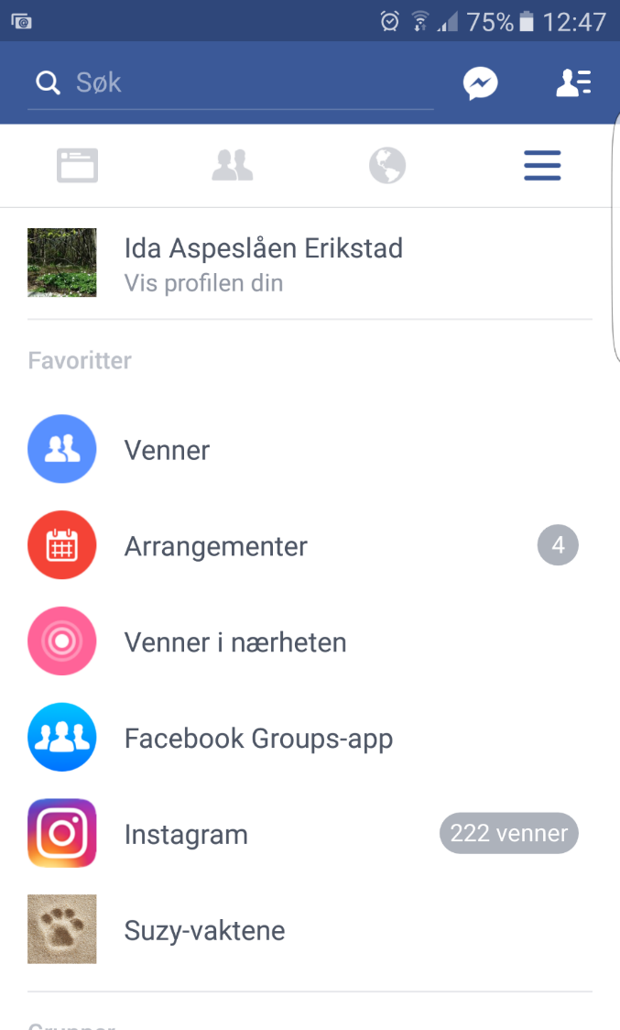
Poznaj lepiej pasek menu
8
Notes:
Pojawi się długa lista, na której widocznych jest wiele z tych opcji, które są cały czas widoczne podczas korzystania z Facebooka za pośrednictwem przeglądarki, a które są schowane, by zrobić więcej miejsca, kiedy korzystacie z aplikacji na smartfonie czy tablecie.

Slide 90
Poznaj lepiej pasek menu
8
Notes:
Na górze paska menu wyświetlane jest wasze zdjęcie profilowe oraz imię i nazwisko. Naciśnijcie na nie, by przejść do swojej osi czasu.

Slide 91
Poznaj lepiej pasek menu
8
Notes:
Z powrotem do przeglądarki.
Jeśli naciśniecie na "Stronę główną”, przejdziecie do przeglądu zamieszczanych postów. To ta sama strona, która pojawia się, gdy wchodzicie na Facebooka; strona ta ciągle się zmienia, by pokazać wam, co udostępniają, komentują, publikują itp. wasi znajomi, stowarzyszenia i organizacje.
W aplikacji funkcja ta pokazana jest za pomocą ikony. To obrazek z małym ekranem. Jeśli na niego naciśniecie, przejdziecie do przeglądu zamieszczanych postów.

Slide 92
Poznaj lepiej pasek menu
8
Notes:
Funkcja „Szukaj znajomych” jest dostępna wyłącznie w przeglądarce. Jeśli na nią naciśniecie, otworzy się lista użytkowników, których według Facebooka możecie znać. Jeśli chcecie, możecie dodać osoby z tej listy do swoich znajomych na Facebooku. Korzystanie z tej funkcji nie jest konieczne; równie dobrze do odszukania znajomych można użyć pola wyszukiwania, a następnie dodać ich do listy swoich znajomych. Funkcji „Szukaj znajomych” nie ma w aplikacji Facebook - musicie ich wyszukiwać manualnie.

Slide 93
Poznaj lepiej pasek menu
8
Notes:
Teraz przyjrzymy się kolejnym trzem opcjom dostępnym w menu: „Zaproszenia do grona znajomych”, „Wiadomości” i „Powiadomienia”.

Slide 94

Poznaj lepiej pasek menu
8
Notes:
Te funkcje są oznakowane jedynie za pomocą ikon. Jeśli używacie przeglądarki, ikony te znajdują się obok siebie na pasku menu i są koloru ciemnoniebieskiego. W aplikacji ikony te wyglądają tak samo, jednak ich położenie (na górze lub na dole ekranu) zależy od tego, czy korzystacie z tabletu, czy też ze smartfona.
Unikatową cechą tych ikon jest to, że pojawia się koło nich mały czerwony czworokąt z liczbą w środku za każdym razem, kiedy w danej kategorii wydarzy się coś nowego – często towarzyszy temu także sygnał dźwiękowy, taki jak wtedy, kiedy otrzymujecie SMS na telefon.

Slide 95
Poznaj lepiej pasek menu
8
Notes:
Pierwsza kategoria, której się przyjrzymy, nazywa się „Zaproszenia do grona znajomych”. Kiedy ktoś wyśle wam zaproszenie do grona znajomych lub gdy osoba, której wysłaliście takie zaproszenie, przyjmie je, przy tej ikonie pojawi się liczba w czerwonym czworokącie.

Slide 96

Poznaj lepiej pasek menu
8
Notes:
Kiedy ktoś wyśle wam zaproszenie do grona znajomych lub gdy osoba, której wysłaliście takie zaproszenie, przyjmie je, przy tej ikonie pojawi się liczba w czerwonym czworokącie. Jeśli klikniecie na ikonę, pojawi się lista, na której widać, co się wydarzyło; za jej pomocą możecie zaakceptować lub odrzucić zaproszenie do grona znajomych.

Slide 97
Poznaj lepiej pasek menu
8
Notes:
Następna kategoria to „Wiadomości”.

Slide 98

Poznaj lepiej pasek menu
8
Notes:
Tu też pojawia się czerwony czworokąt z liczbą w środku, jeśli od ostatniego razu zdarzyło się coś nowego.

Slide 99
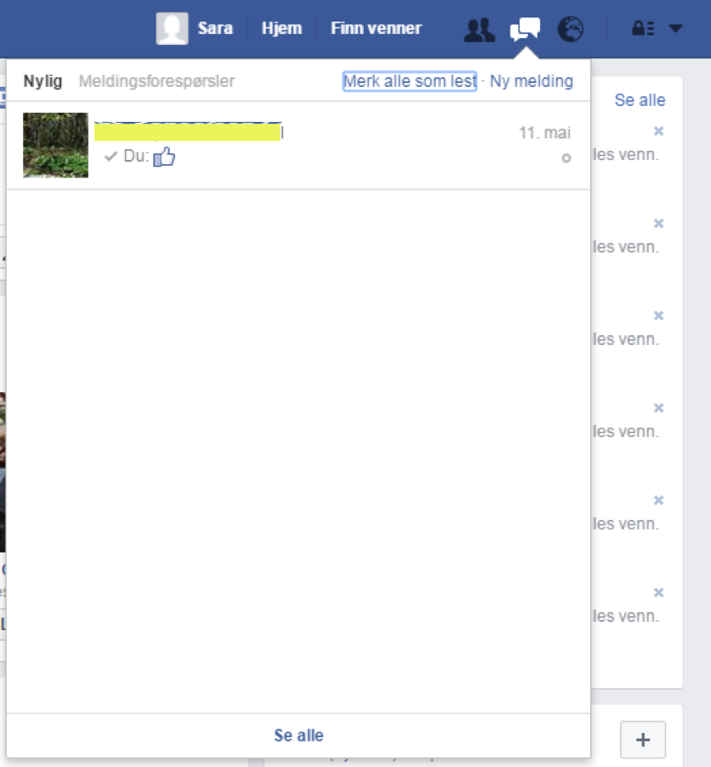
Poznaj lepiej pasek menu
8
Notes:
Jeśli klikniecie na ikonę, otworzy się lista rozmów, jakie odbyliście; najnowsze rozmowy pojawią się na górze listy. Kliknijcie na którąś z rozmów na liście, by ją kontynuować; otworzy się ona wówczas w oknie czatu.

Slide 100
Poznaj lepiej pasek menu
8
Notes:
Ostatnią ikoną są „Powiadomienia”, informujące o innych wydarzeniach na Facebooku, które was dotyczą. Może to być np. zaproszenie do wzięcia udziału w jakimś wydarzeniu lub dołączenia do grupy, powiadomienie, że ktoś dodał wpis, skomentował lub zalajkował jakąś treść na waszej osi czasu, wiadomość, że ktoś z waszych znajomych ma urodziny, a także wiele innych rzeczy.

Slide 101

Poznaj lepiej pasek menu
8
Notes:
Tak samo jak w przypadku poprzednich dwóch kategorii, przy ikonie powiadomień także pojawi się liczba w czerwonym czworokącie, kiedy otrzymacie nowe powiadomienia.

Slide 102
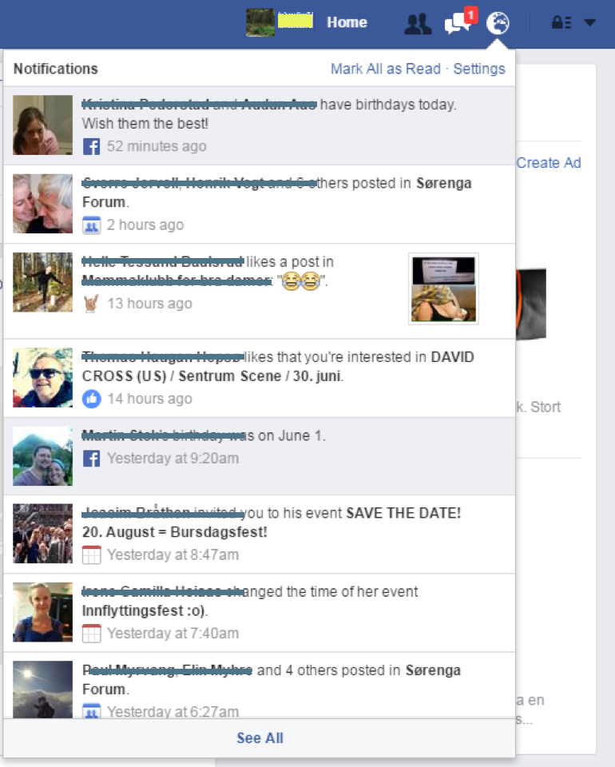
Poznaj lepiej pasek menu
8
Notes:
Kliknijcie na ikonę, by zobaczyć listę zdarzeń. Jeśli klikniecie na któryś z punktów na liście, zostaniecie przeniesieni do strony, na której dane zdarzenie miało miejsce.

Slide 103
Poznaj lepiej pasek menu
8
Notes:
Ostatnia ikona na pasku menu to strzałka (jeśli korzystacie z Facebooka za pośrednictwem przeglądarki) oraz symbol menu z trzema kreskami, jeśli korzystacie z aplikacji.

Slide 104
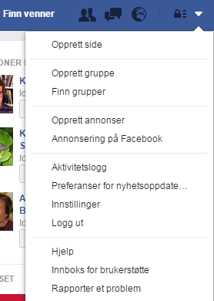
Poznaj lepiej pasek menu
8
Notes:
Jeśli na nią klikniecie, otworzy się długa lista innych czynności, jakie możecie wykonać na Facebooku. Dostępne są tu różne opcje, które możecie wypróbować, gdy będziecie już nieco bardziej doświadczonymi użytkownikami; na tym kursie omówimy jednak tylko opcje „Pomoc” i „Wyloguj się”.

Slide 105
Poznaj lepiej pasek menu
8
Notes:
Nieco niżej na liście znajduje się opcja „Pomoc”. Jeśli na nią klikniecie, przeniesiecie się do centrali pomocy Facebooka, gdzie możecie dowiedzieć się więcej na temat wszystkich funkcji, usług, ustawień i możliwości raportowania, jakie oferuje serwis. W razie problemów lub sytuacji, w których nie jesteście pewni jak postąpić, warto właśnie tu rozpocząć poszukiwanie rozwiązania.

Slide 106
Część 9
Logowanie i wylogowywanie

Slide 107


Logowanie i wylogowywanie
9
Notes:
Na liście znajduje się też opcja „Wyloguj się”. Użytkownicy aplikacji na smartfonie czy tablecie muszą przewinąć listę do samego dołu.
Jeśli klikniecie na tę opcję, wylogujecie się z Facebooka i nie będziecie otrzymywać wiadomości i powiadomień póki nie zalogujecie się ponownie. Jeśli korzystacie z komputera, tabletu lub smartfonu, którego jesteście jedynymi użytkownikami, zazwyczaj nie wylogowujecie się z Facebooka.
Większość osób uważa, że aby być na bieżąco, lepiej jest otrzymywać powiadomienia, gdy tylko coś się wydarzy i unikać logowania się na nowo. Jeśli korzystacie z komputera, tabletu lub smartfonu, z którego korzystają też inne osoby, należy pamiętać o wylogowaniu się, tak by nikt inny nie mógł wejść na wasz profil na Facebooku i podawać się za was, zmienić wasze hasło itp. Jest to szczególnie istotne, jeśli korzystacie z komputera stanowiącego wyposażenie biblioteki lub innego miejsca publicznego.
Aby się wylogować, naciśnijcie „Wyloguj się”.

Slide 108


Logowanie i wylogowywanie
9
Notes:
Po wylogowaniu na ekranie pojawi się taki widok. Z pewnością pamiętacie go z wcześniejszej części kursu, w której zakładaliśmy profile na Facebooku.

Slide 109

Logowanie i wylogowywanie
9
Notes:
Jeśli chcecie się ponownie zalogować, musicie wpisać w przeglądarkę swój e-mail lub numer telefonu komórkowego oraz hasło, a następnie kliknąć przycisk „Zaloguj się” na górze strony.
Jeśli korzystacie z aplikacji, wystarczy, że klikniecie na swoje imię i nazwisko/zdjęcie pośrodku ekranu.

Slide 110
Logowanie i wylogowywanie
9
Notes:
Jeśli imię i nazwisko/zdjęcie na ekranie nie należy do was, musicie nacisnąć na „Zaloguj się na inne konto” i wpisać potrzebne dane, tak jak użytkownicy przeglądarki.
Po wykonaniu tych czynności ponownie zalogujecie się na Facebooku!

Slide 111
Ferdig – godt jobba alle sammen!
Nå kan dere øve på:
Logge på og av Facebook
Søke etter venner grupper og liknende
Å like grupper og selskap du liker, slik at du får oppdateringen om hva de foretar seg
Be om å få legge til noen i vennelisten din
Like, kommentere og dele artikler og bilder
Chatte med andre brukere
Bruke menylinjen
Notes:
GOTOWE

